Slide 1

KHTN 8
Bài 11:
MUỐI

Slide 2
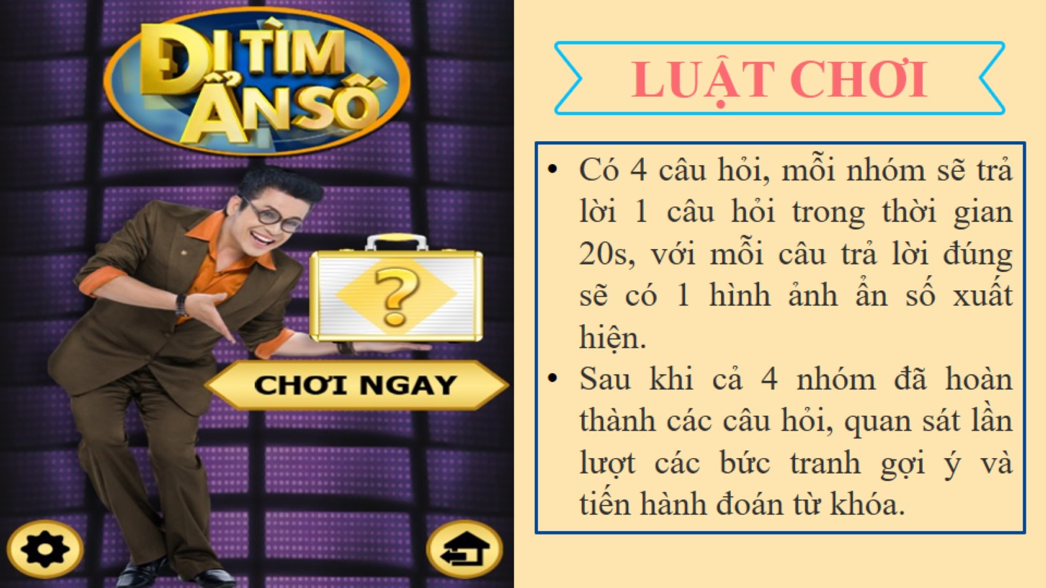

Slide 3
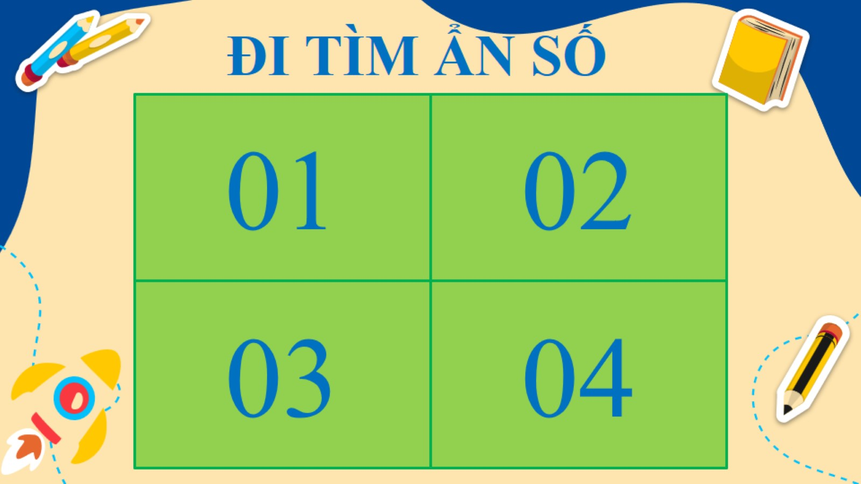

Slide 4
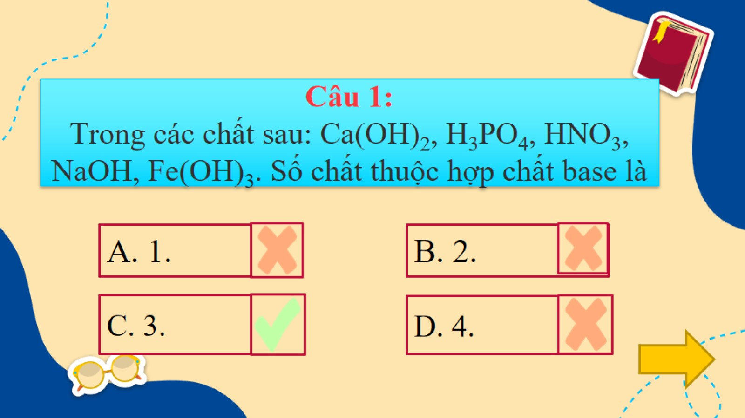

Slide 5
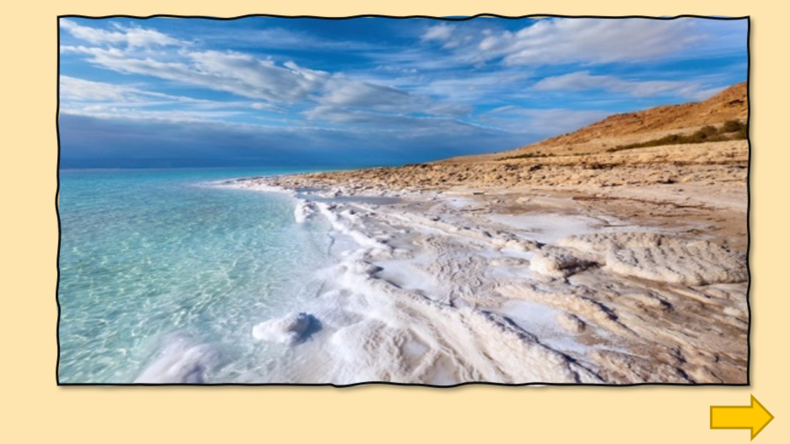

Slide 6
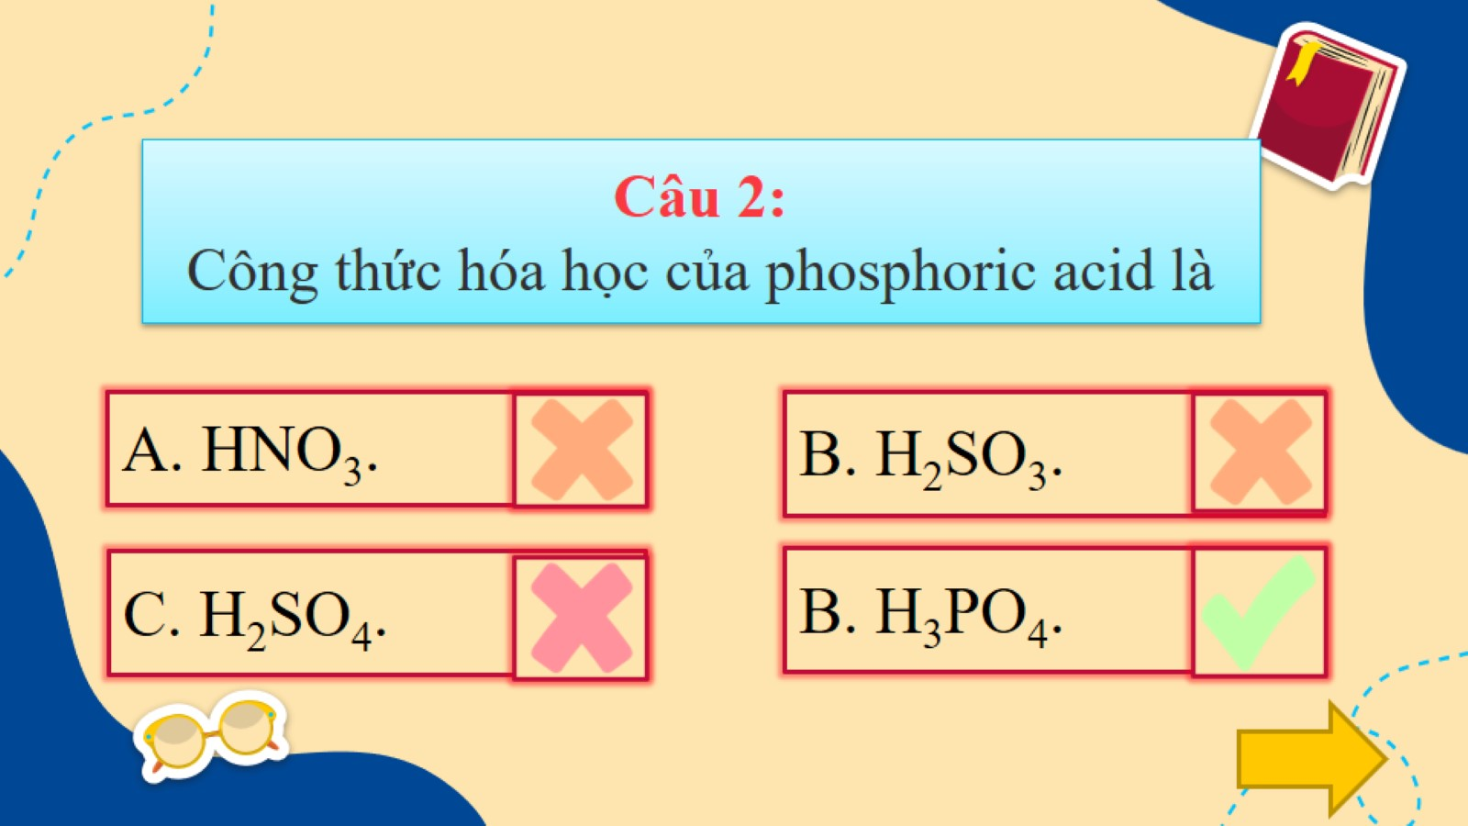

Slide 7
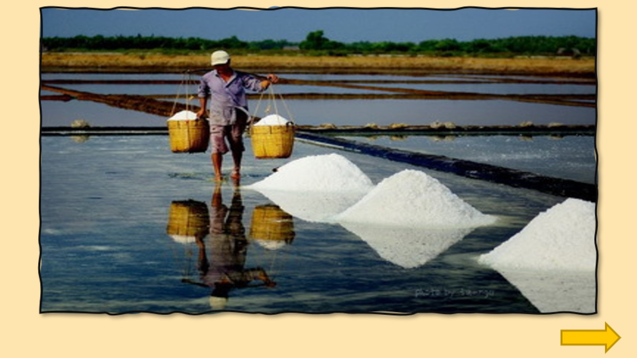

Slide 8
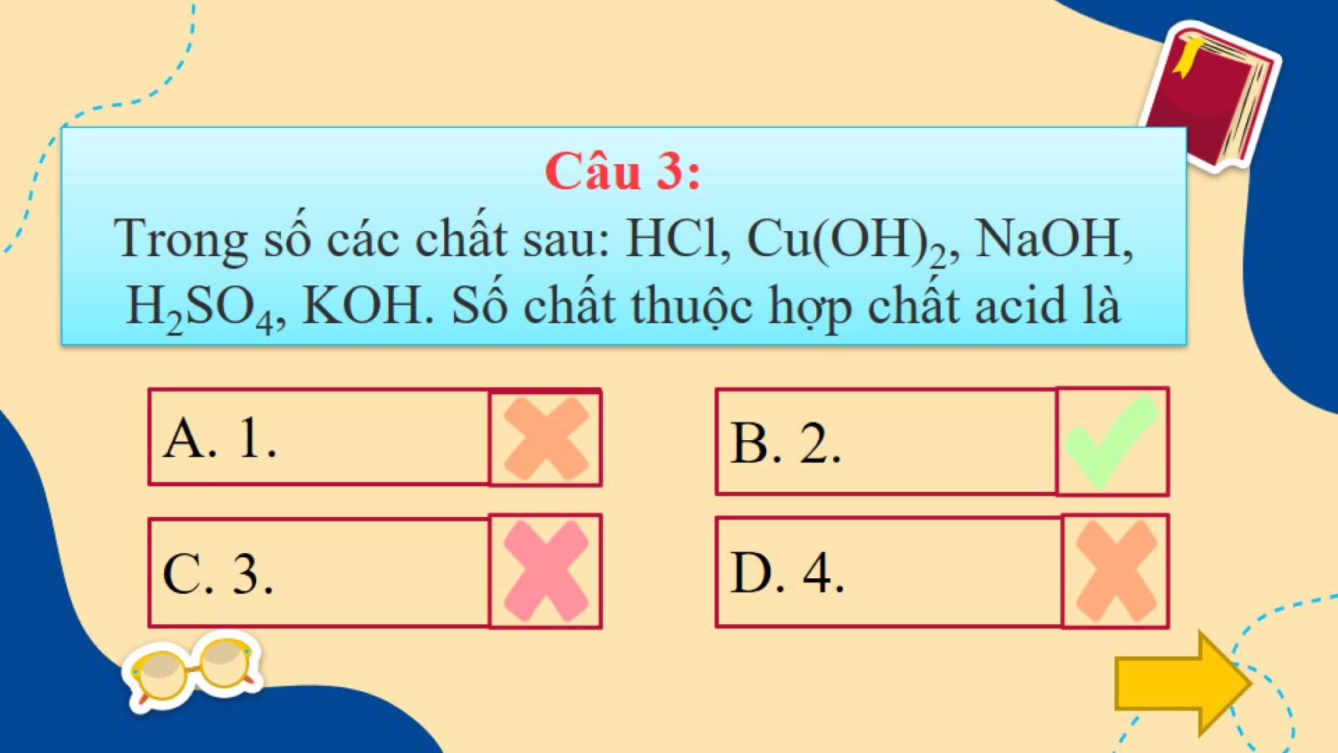

Slide 9
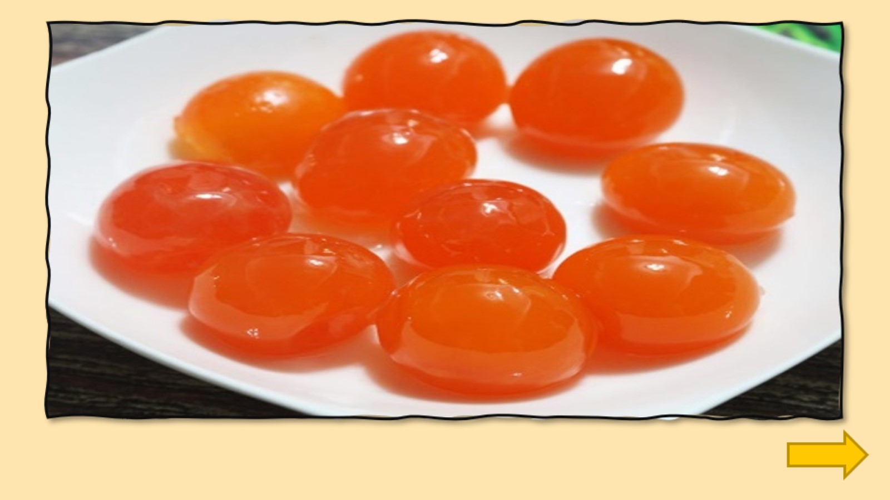

Slide 10
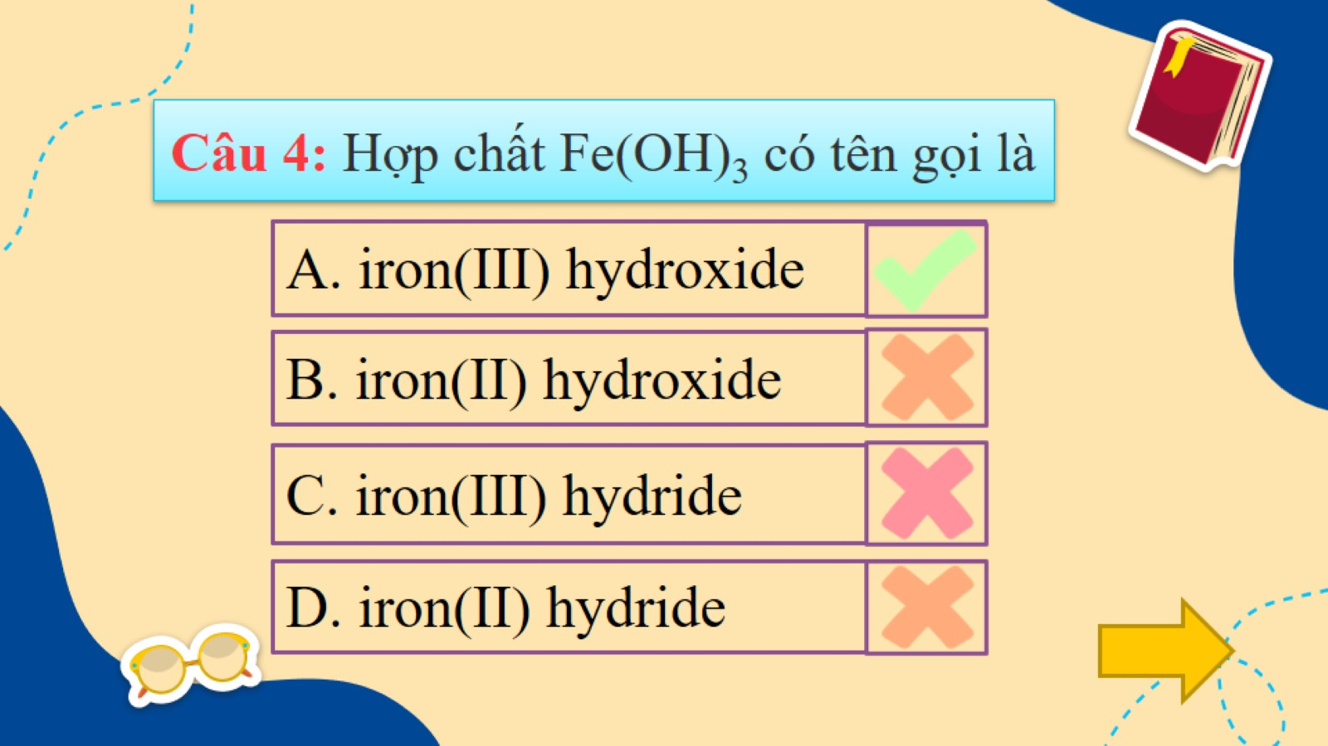

Slide 11
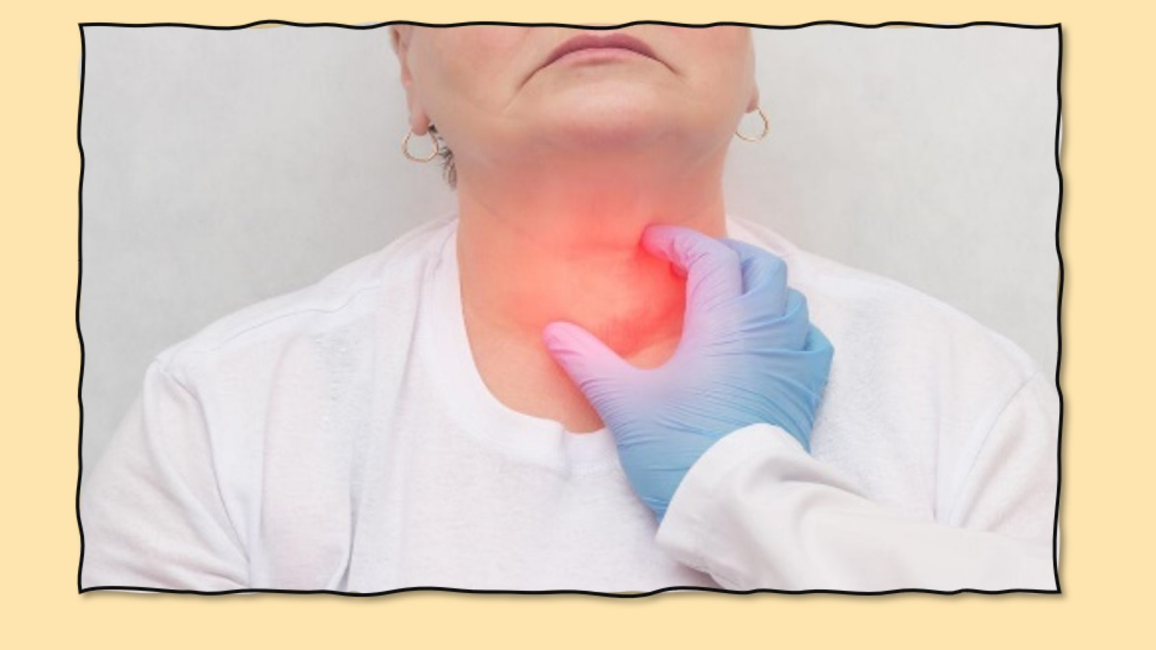

Slide 12


Slide 13
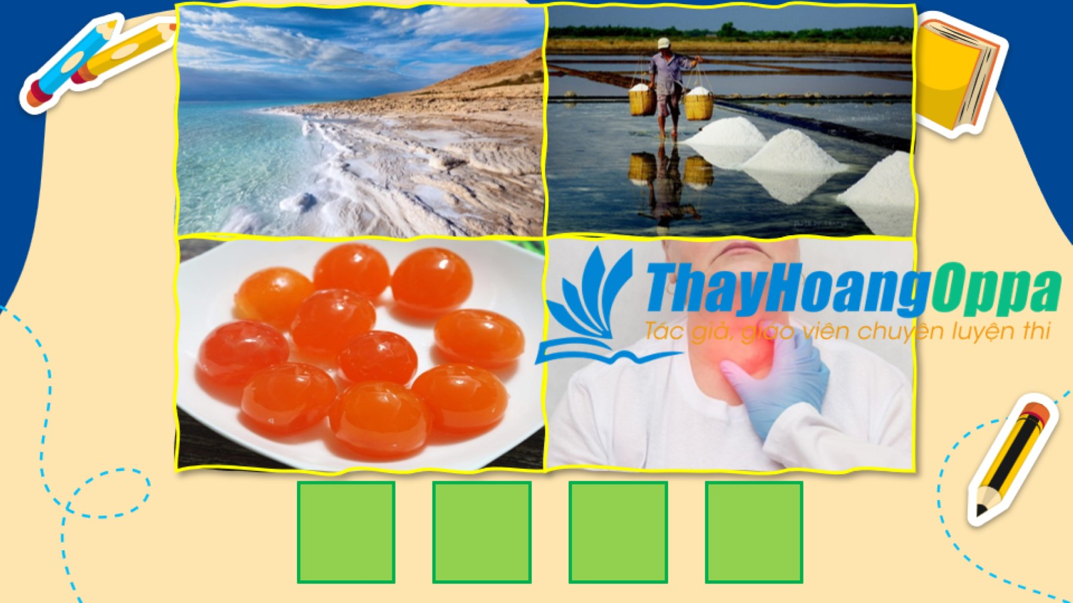

Slide 14

Bài 11:
MUỐI

Slide 15
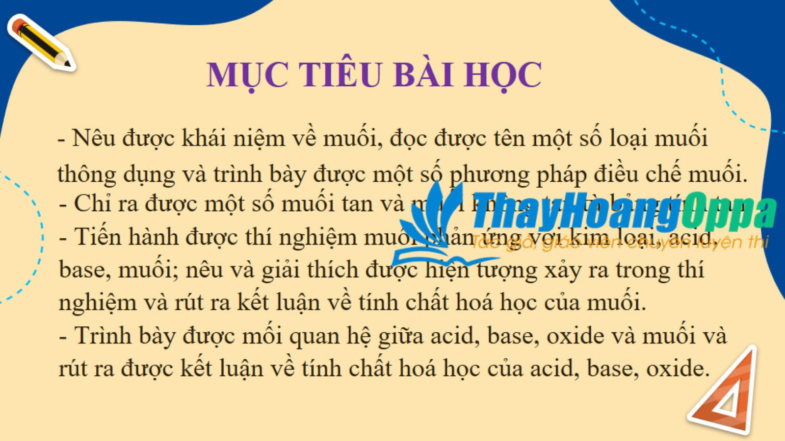

Slide 16
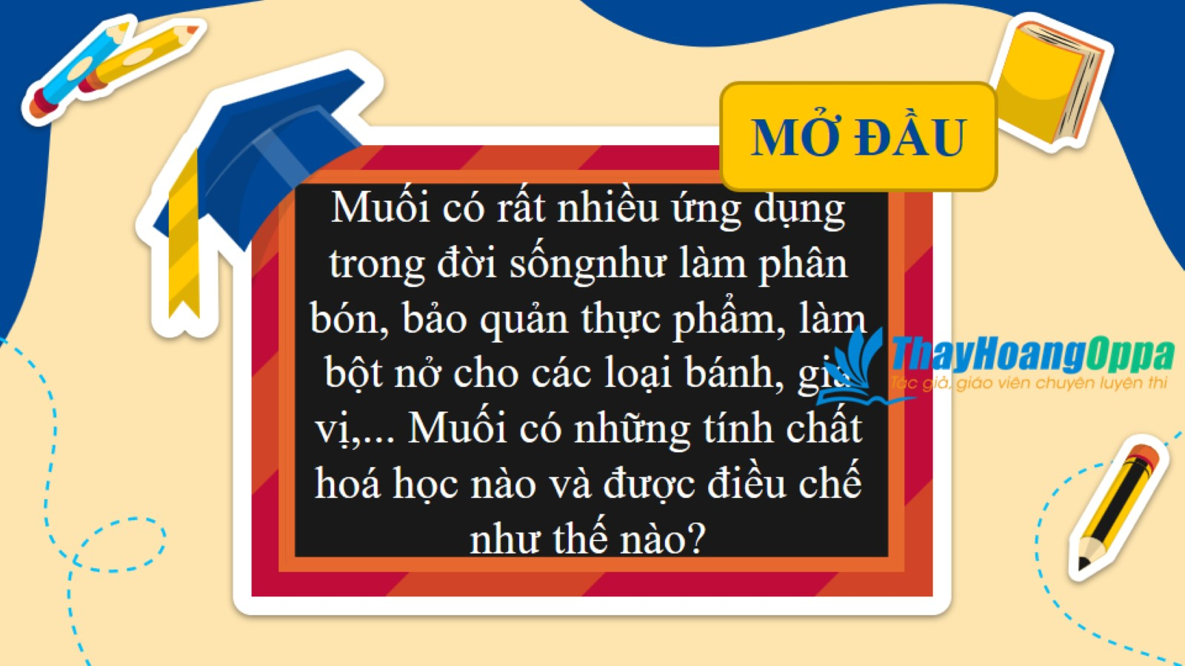

Slide 17
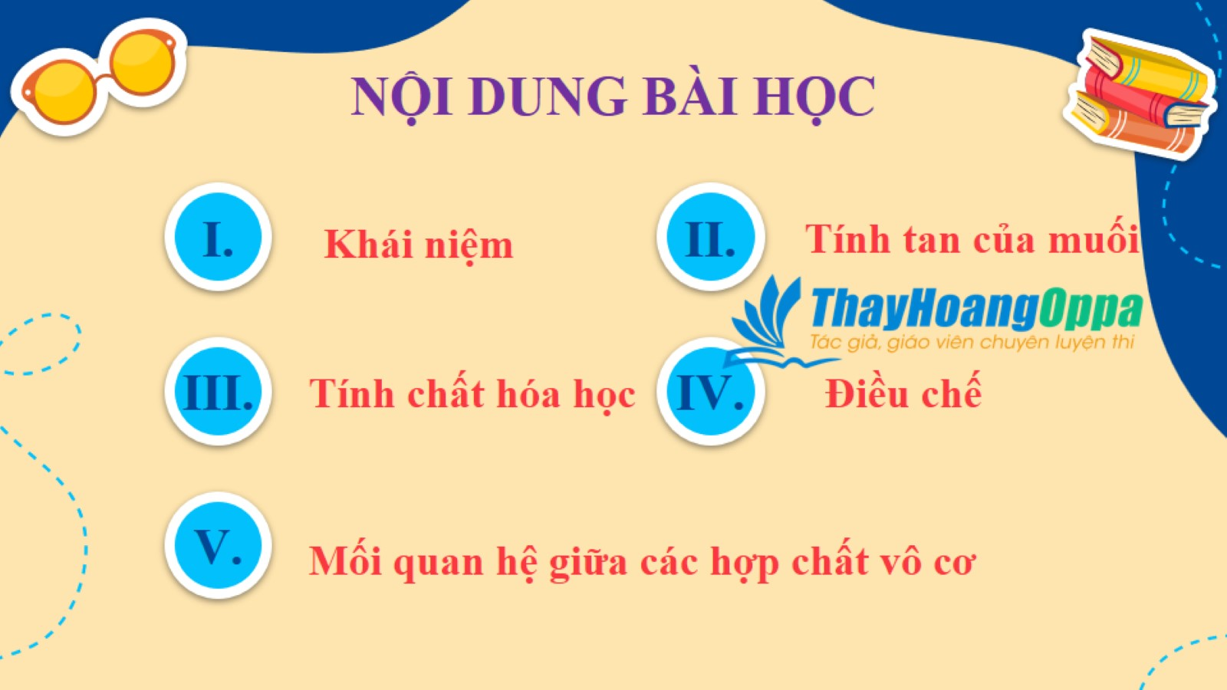
Khái niệm

Slide 18

KHÁI NIỆM

Slide 19

HOẠT ĐỘNG

Slide 20
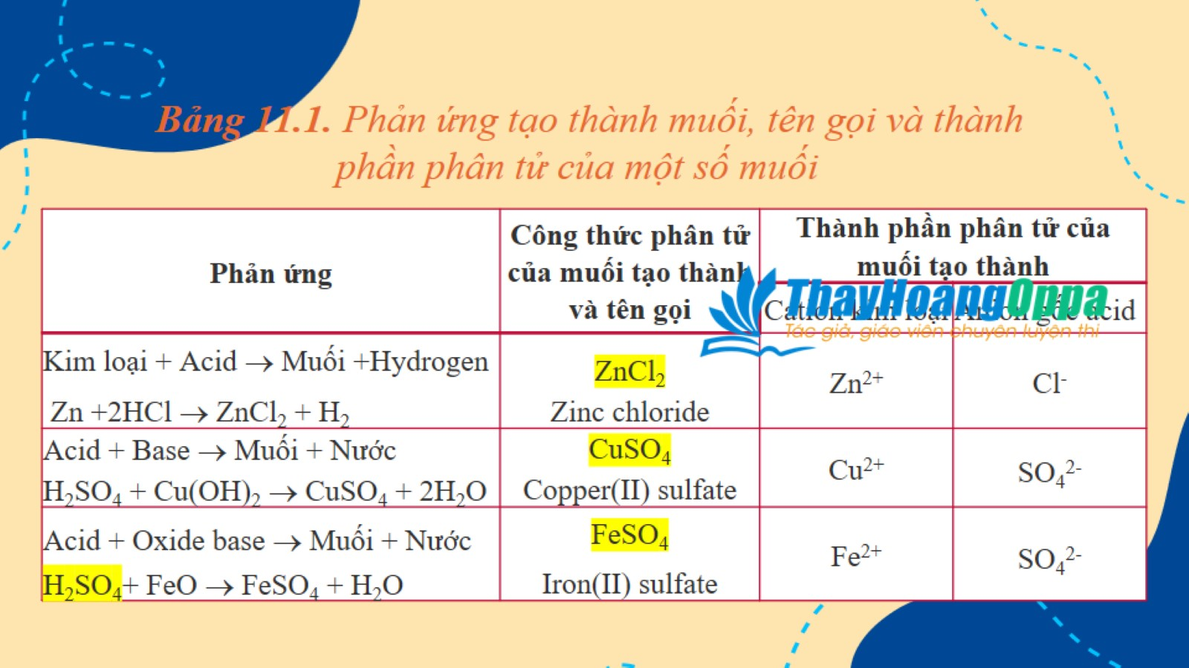

Slide 21
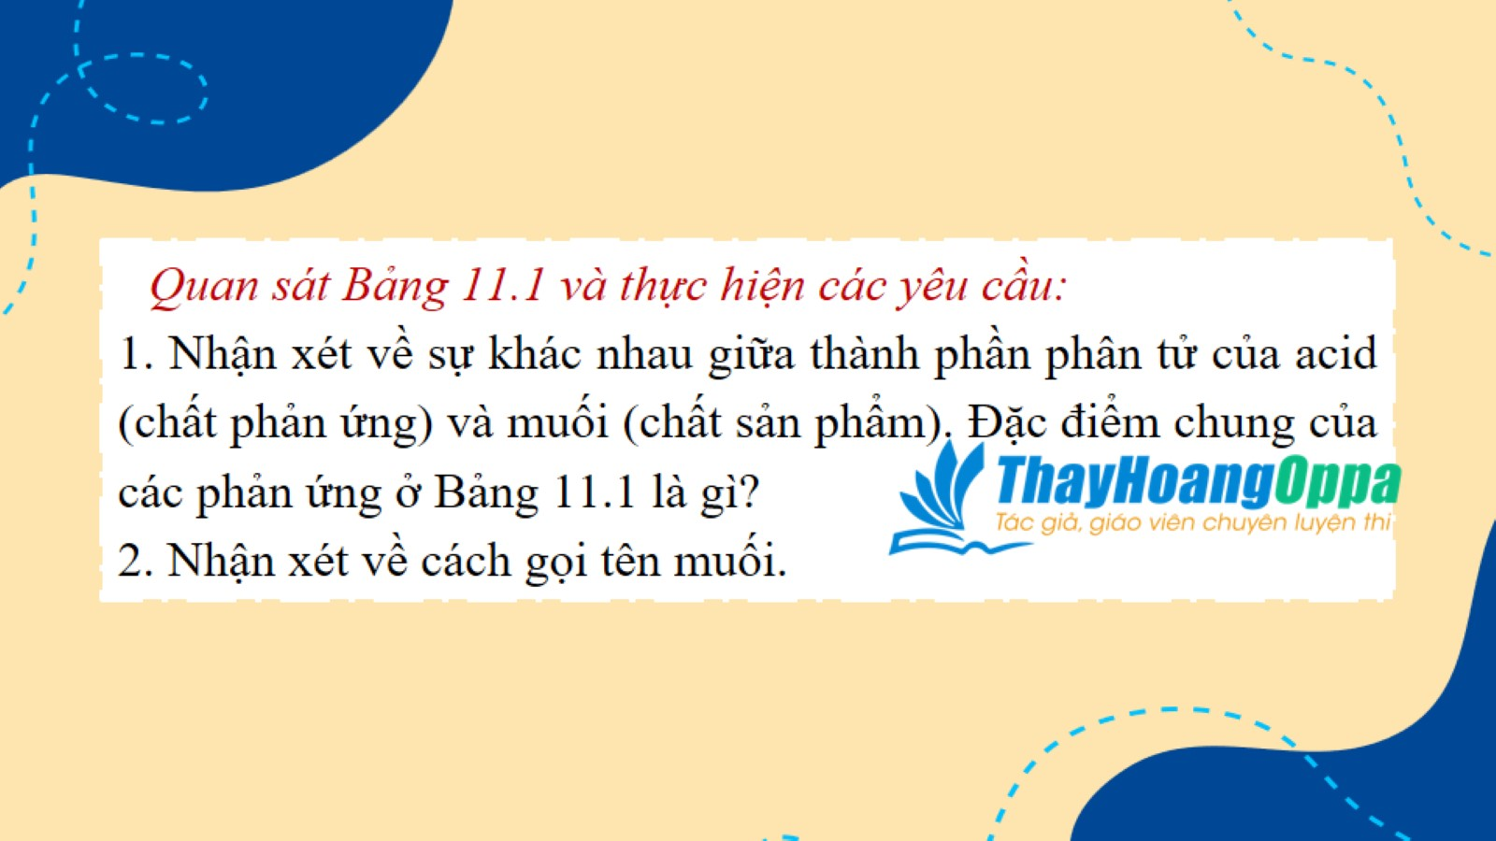

Slide 22
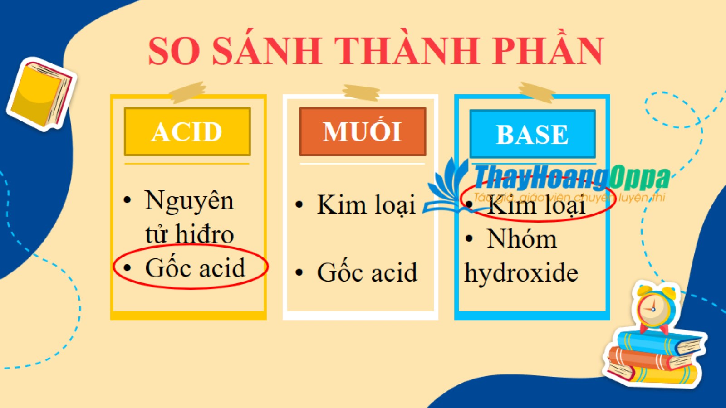
SO SÁNH THÀNH PHẦN

Slide 23
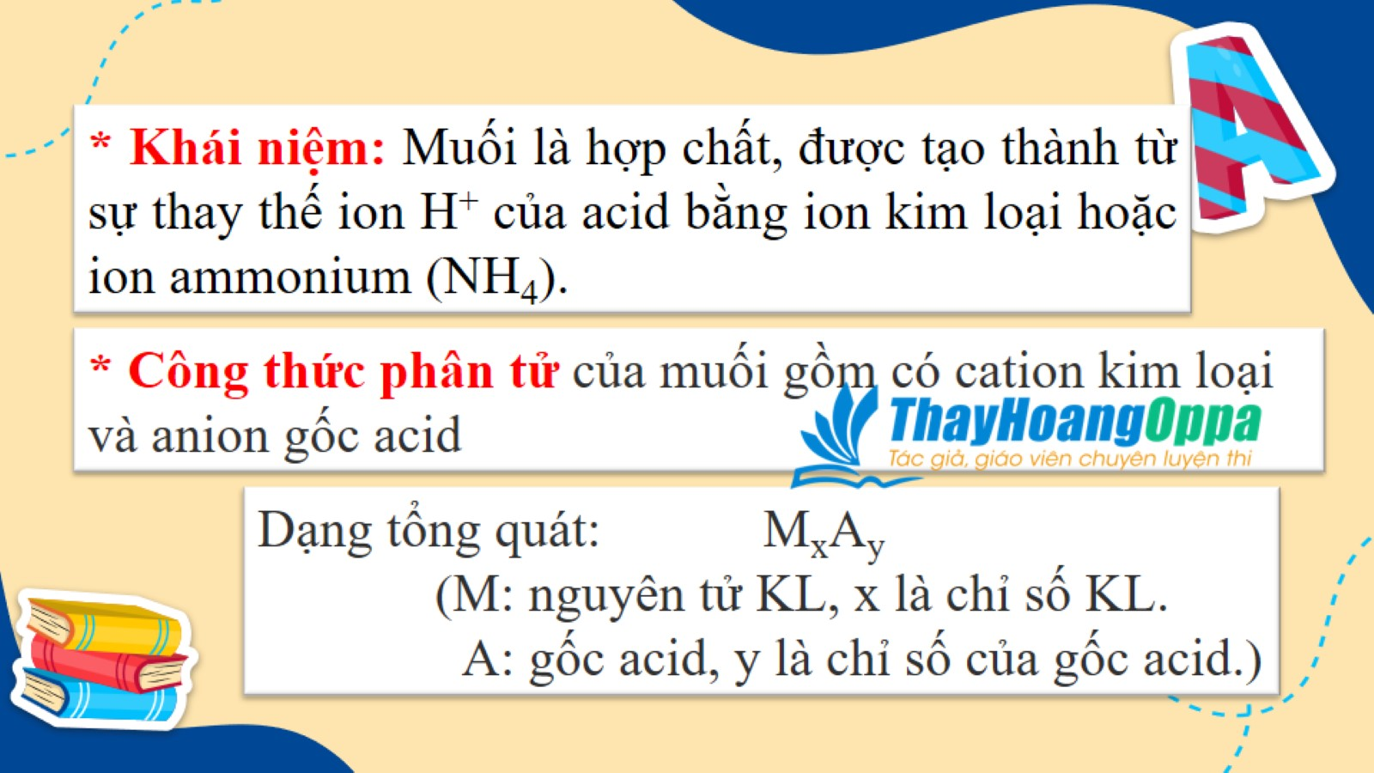

Slide 24
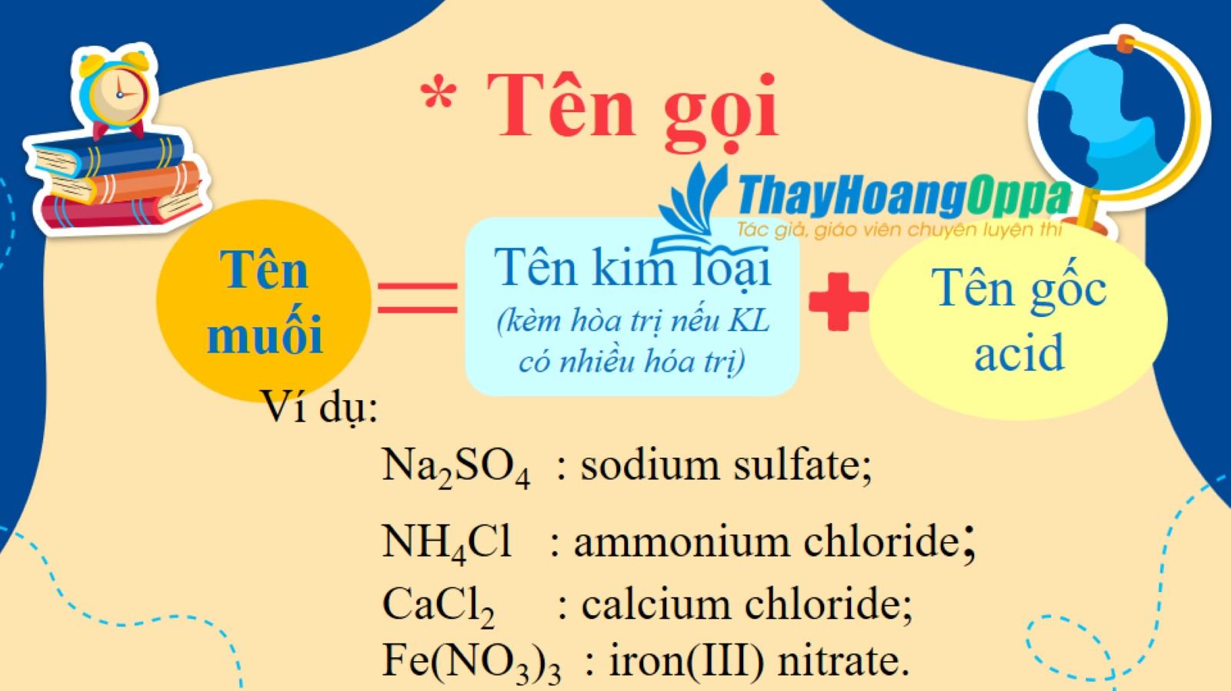
* Tên gọi

Slide 25
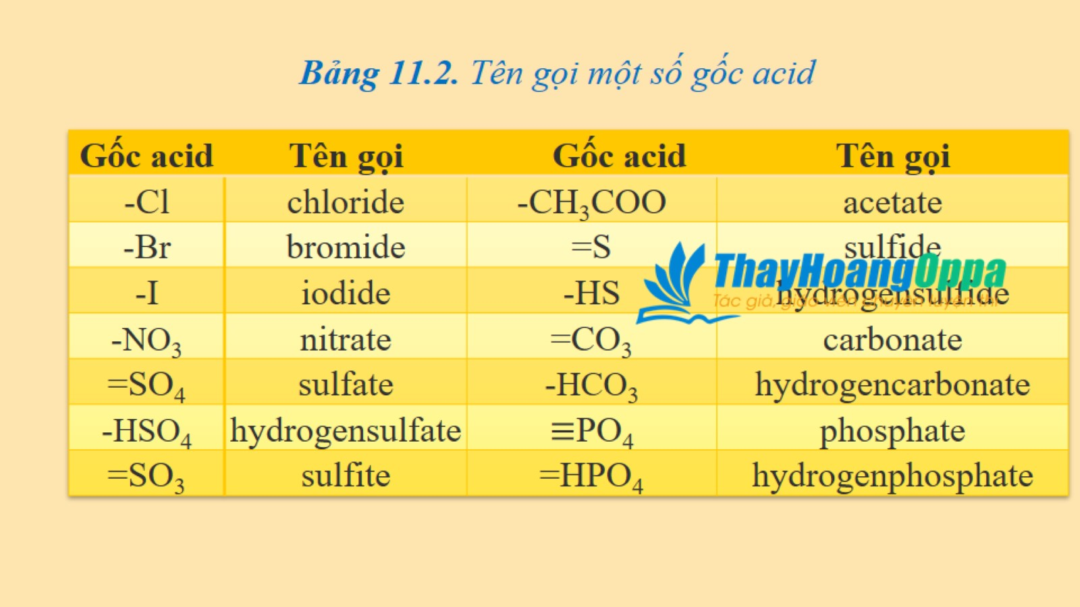

Slide 26
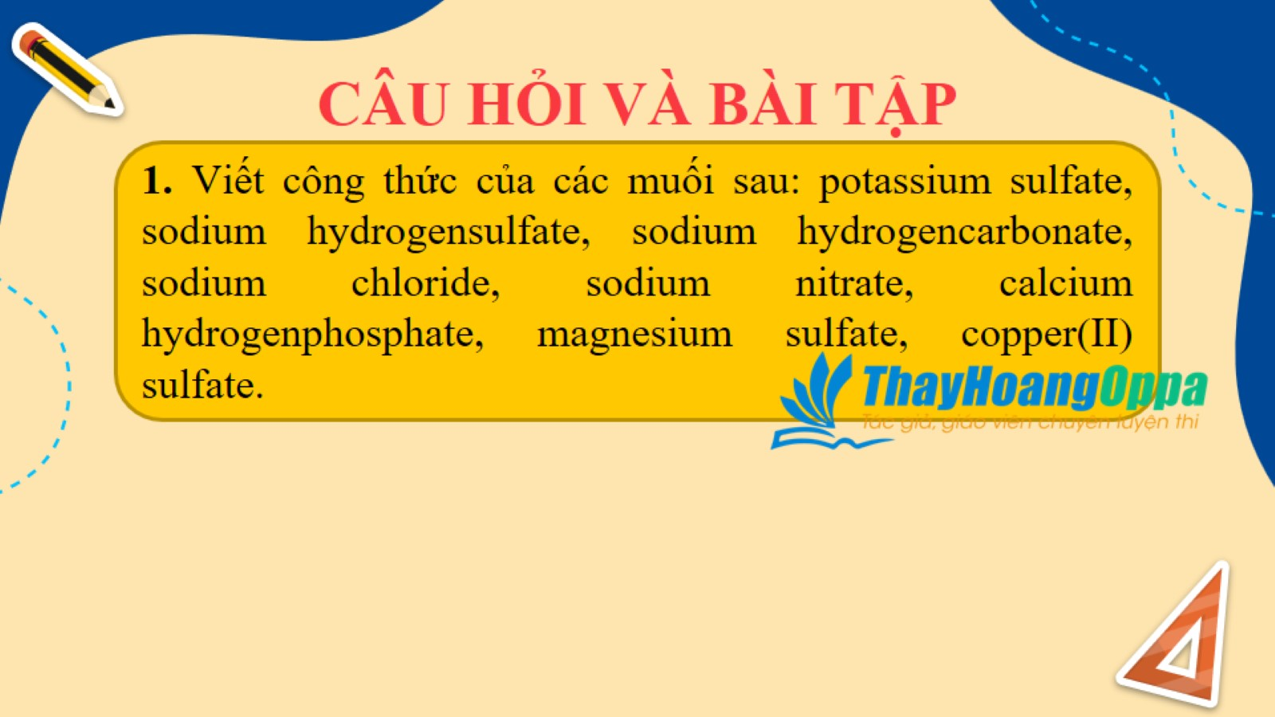
CÂU HỎI VÀ BÀI TẬP

Slide 27
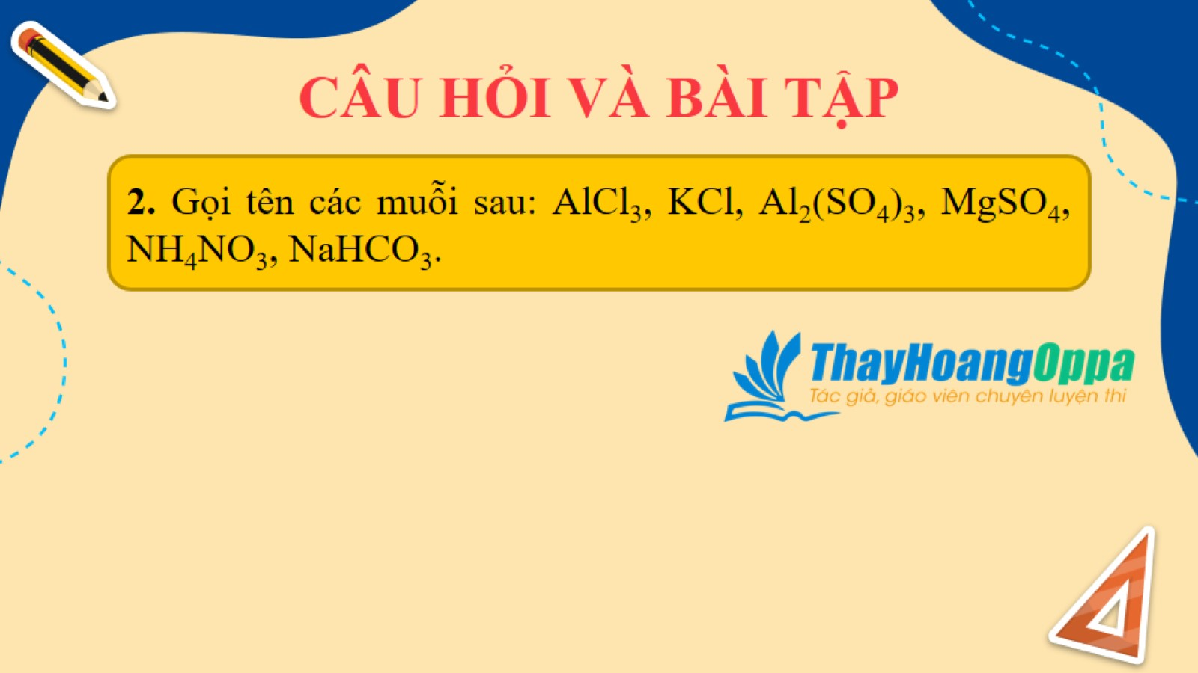
CÂU HỎI VÀ BÀI TẬP

Slide 28

CÂU HỎI VÀ BÀI TẬP

Slide 29

TÍNH TAN CỦA MUỐI

Slide 30


Slide 31
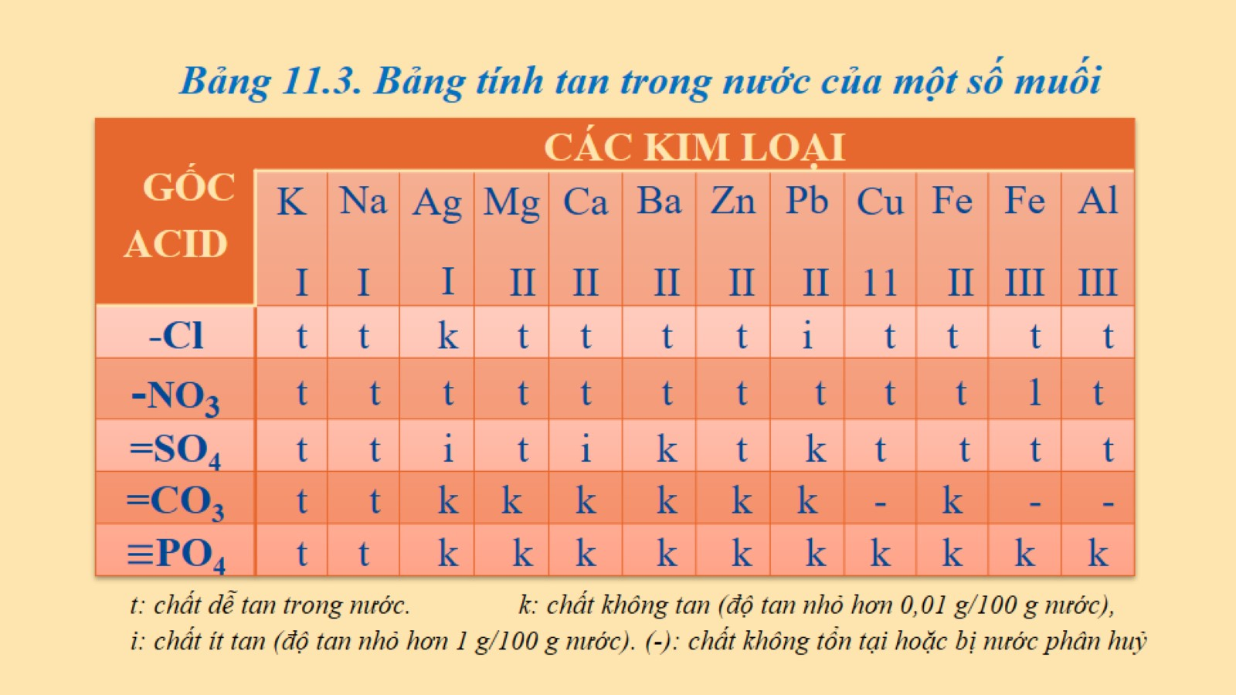

Slide 32

TÍNH CHẤT HÓA HỌC

Slide 33

HOẠT ĐỘNG

Slide 34
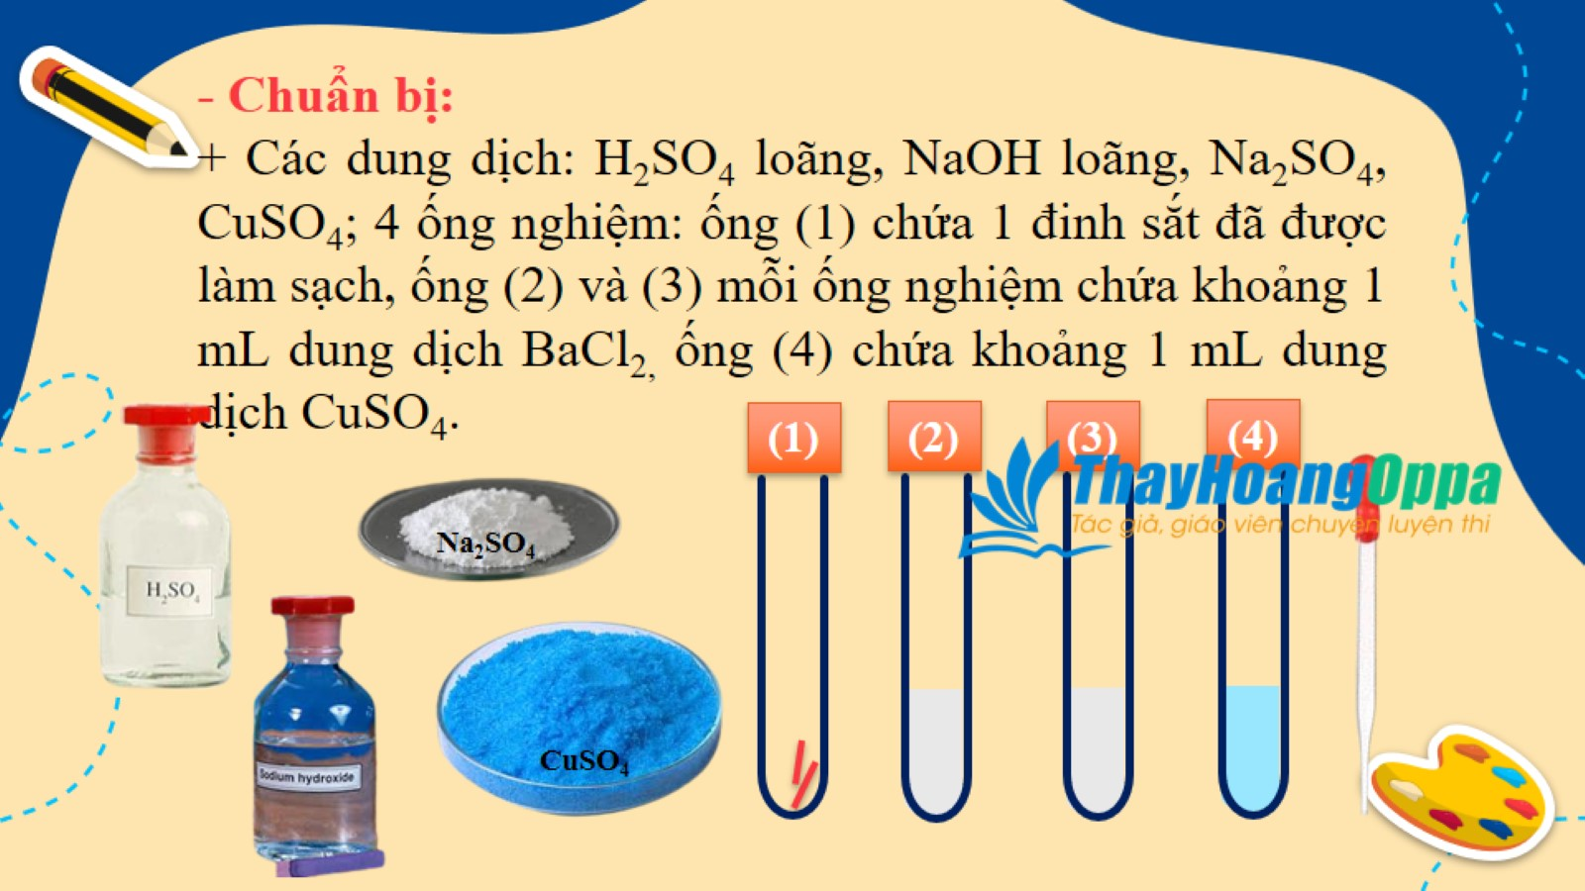

Slide 35
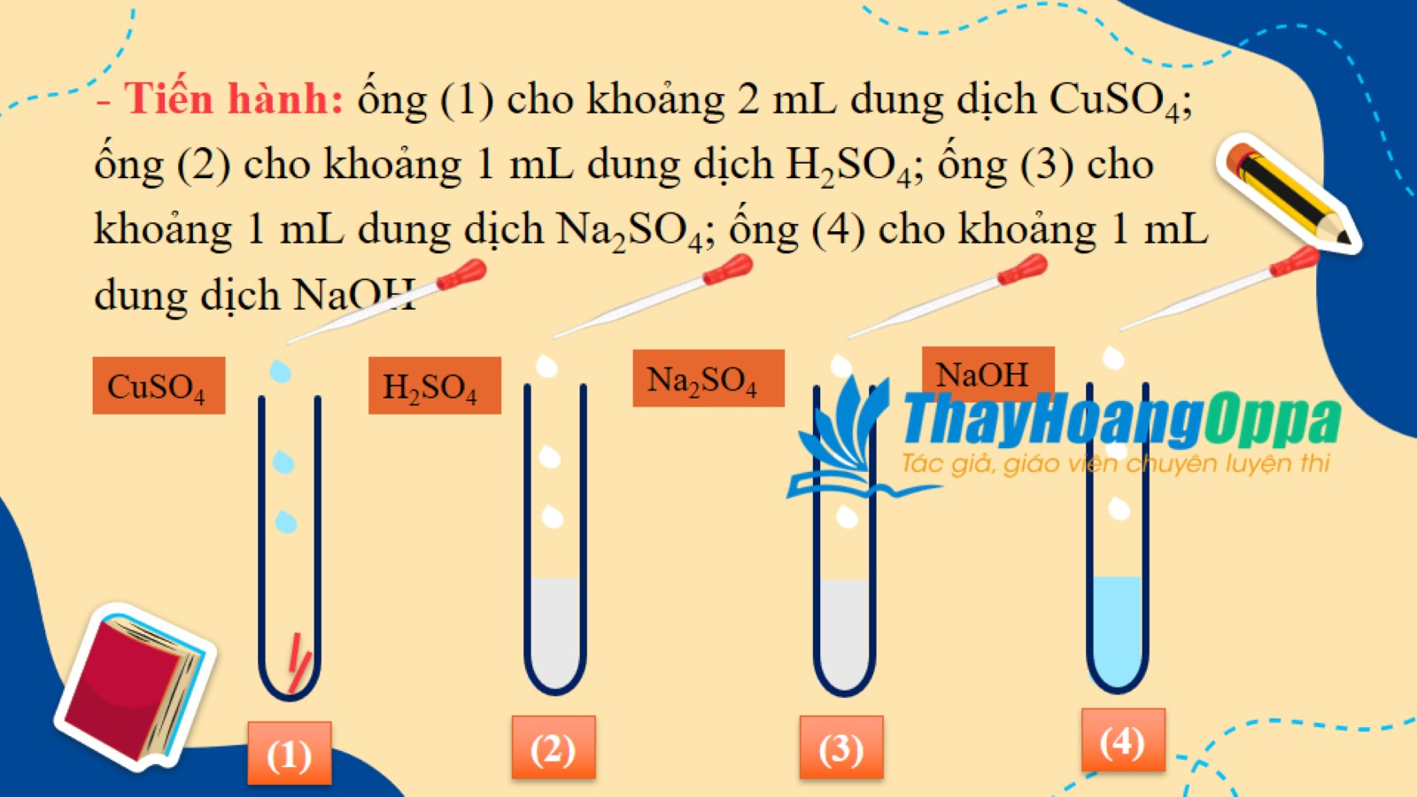

Slide 36
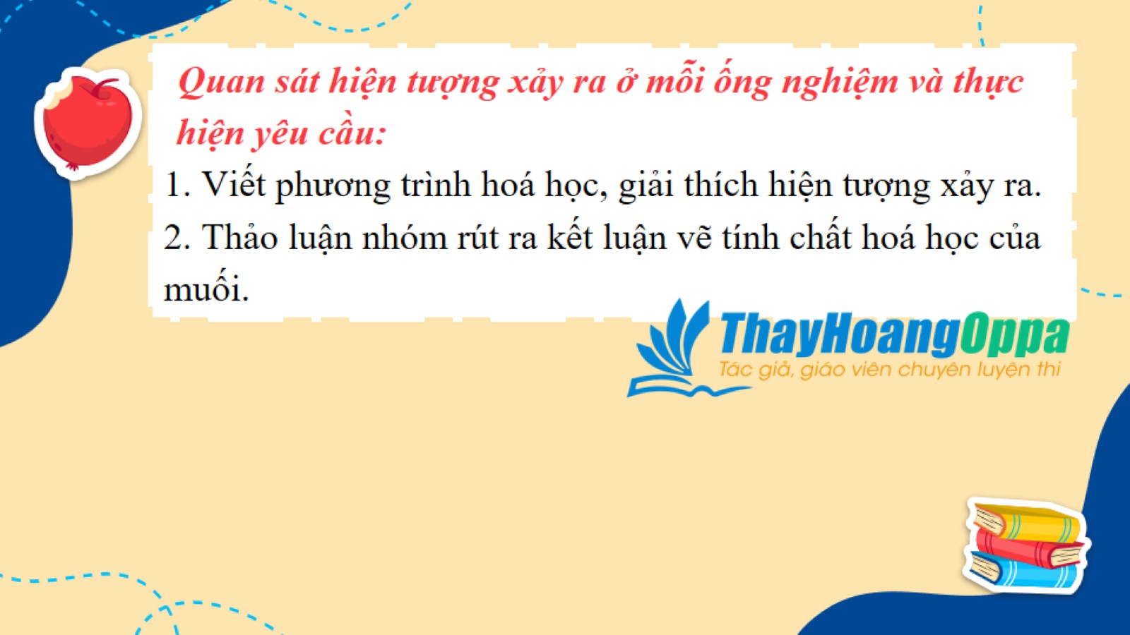

Slide 37
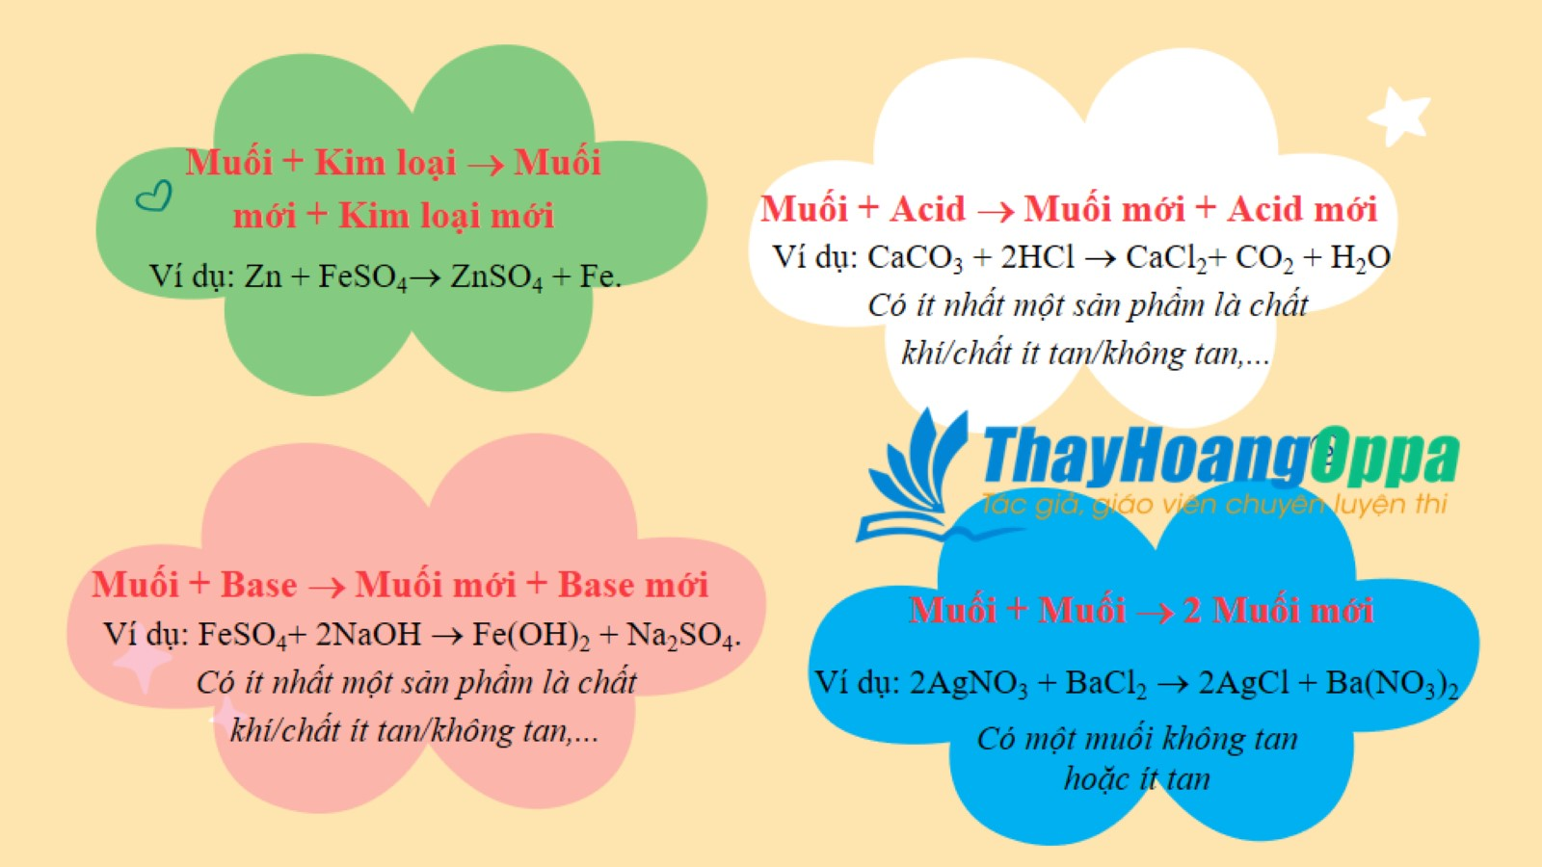

Slide 38
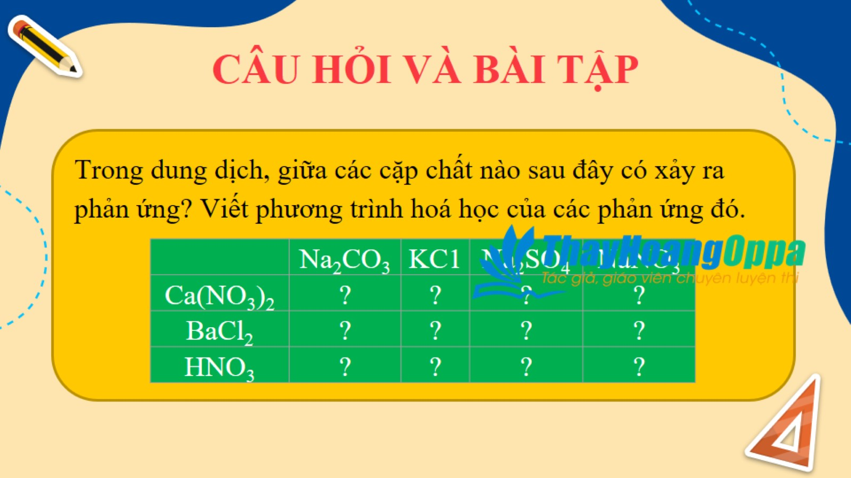
CÂU HỎI VÀ BÀI TẬP

Slide 39
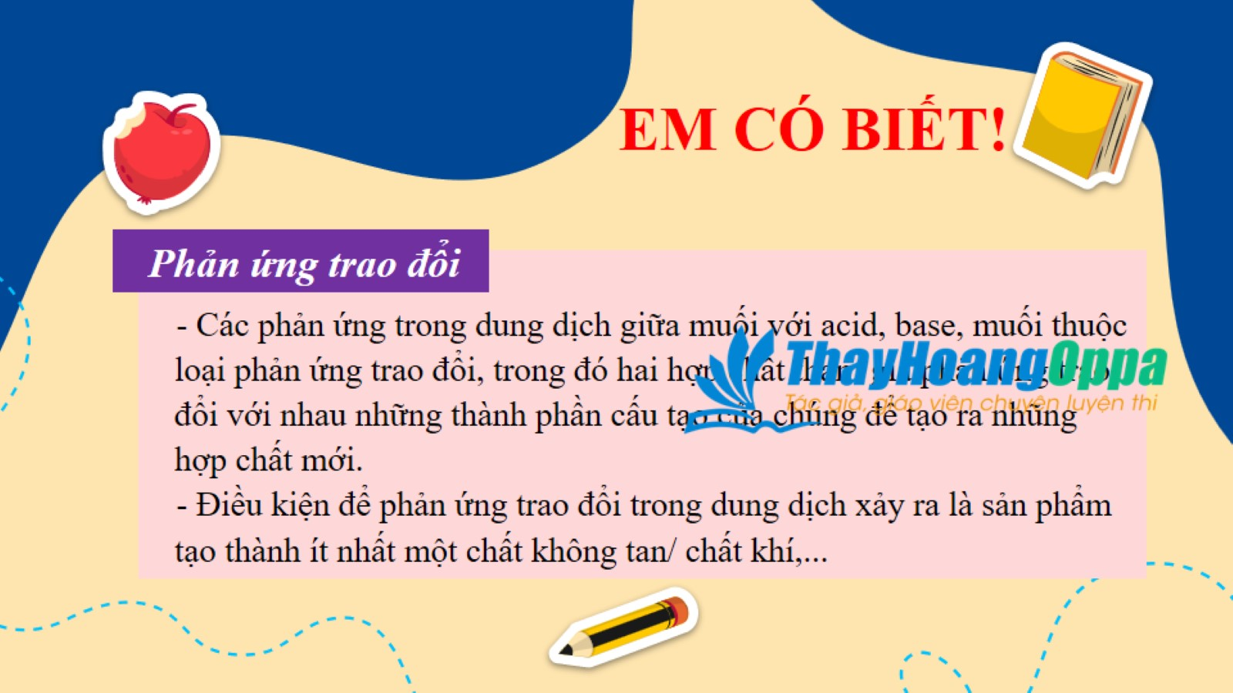

Slide 40

ĐIỀU CHẾ

Slide 41
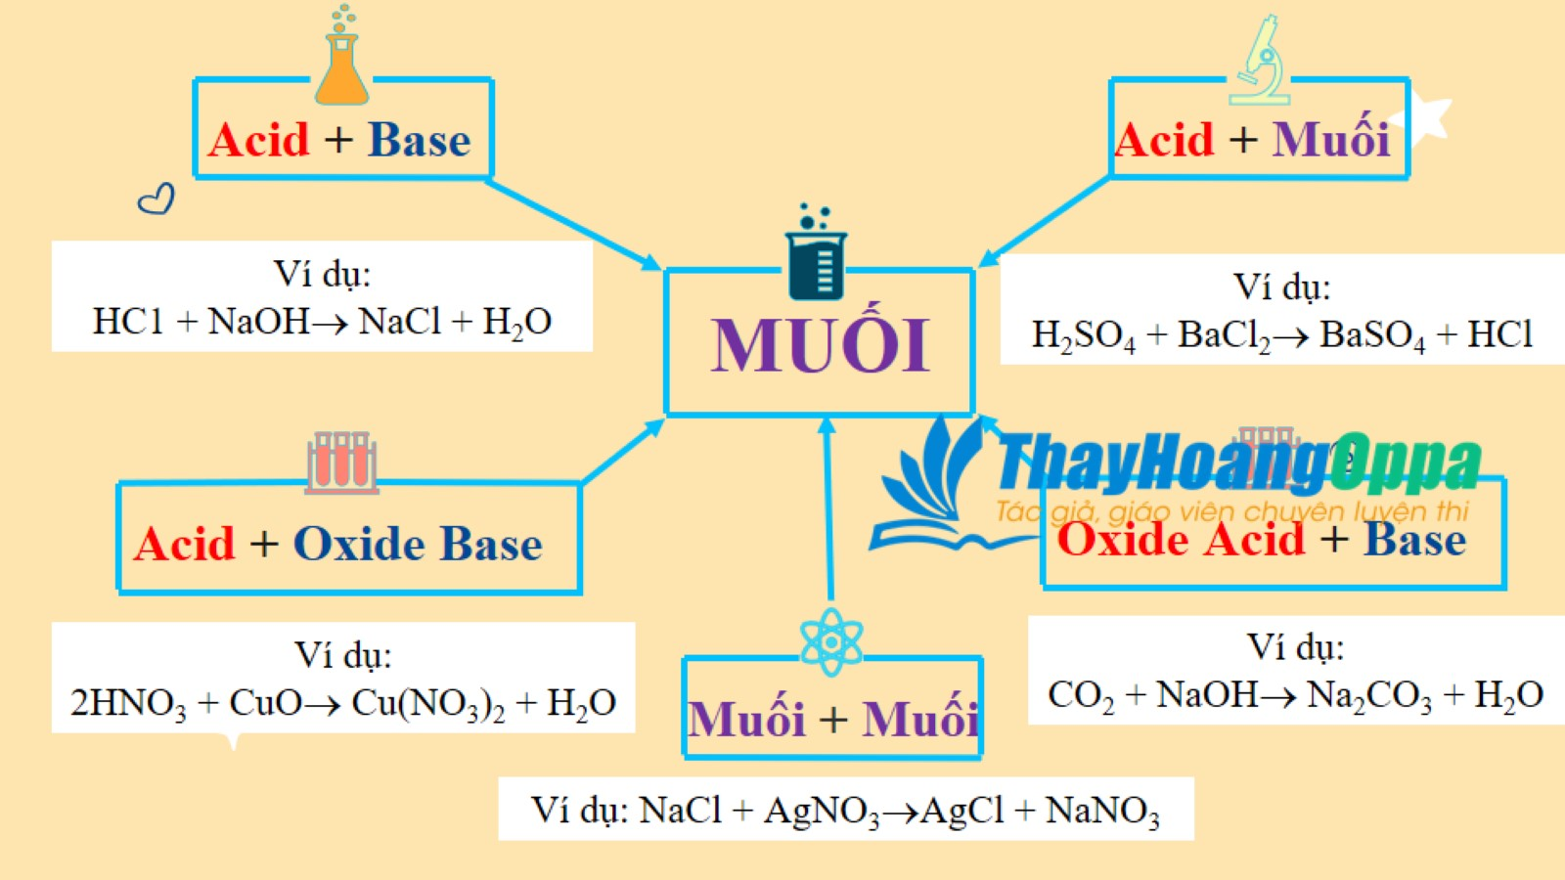

Slide 42


Slide 43

MỐI QUAN HỆ GIỮA CÁC HỢP CHẤT VÔ CƠ

Slide 44
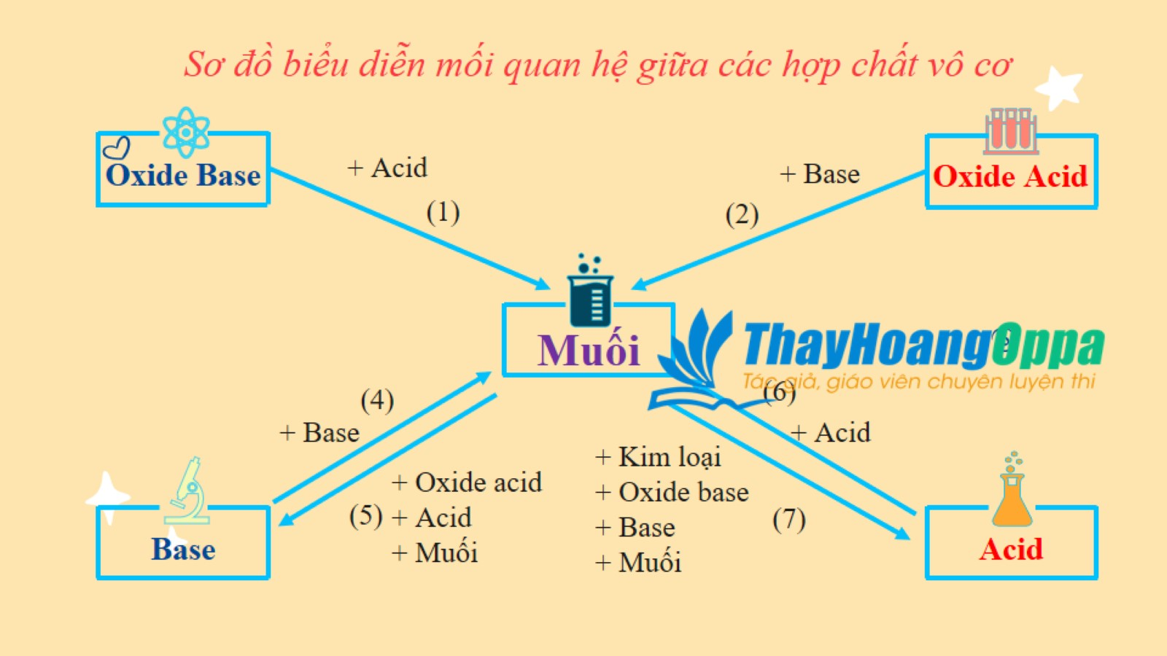

Slide 45
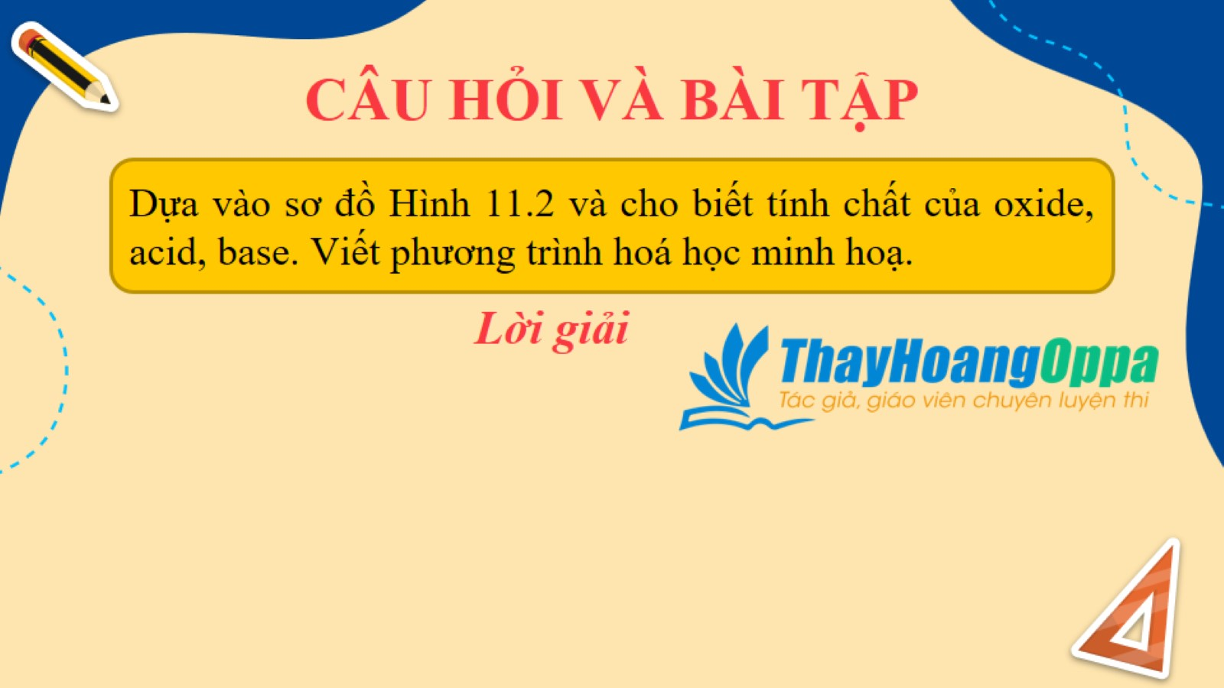
CÂU HỎI VÀ BÀI TẬP

Slide 46
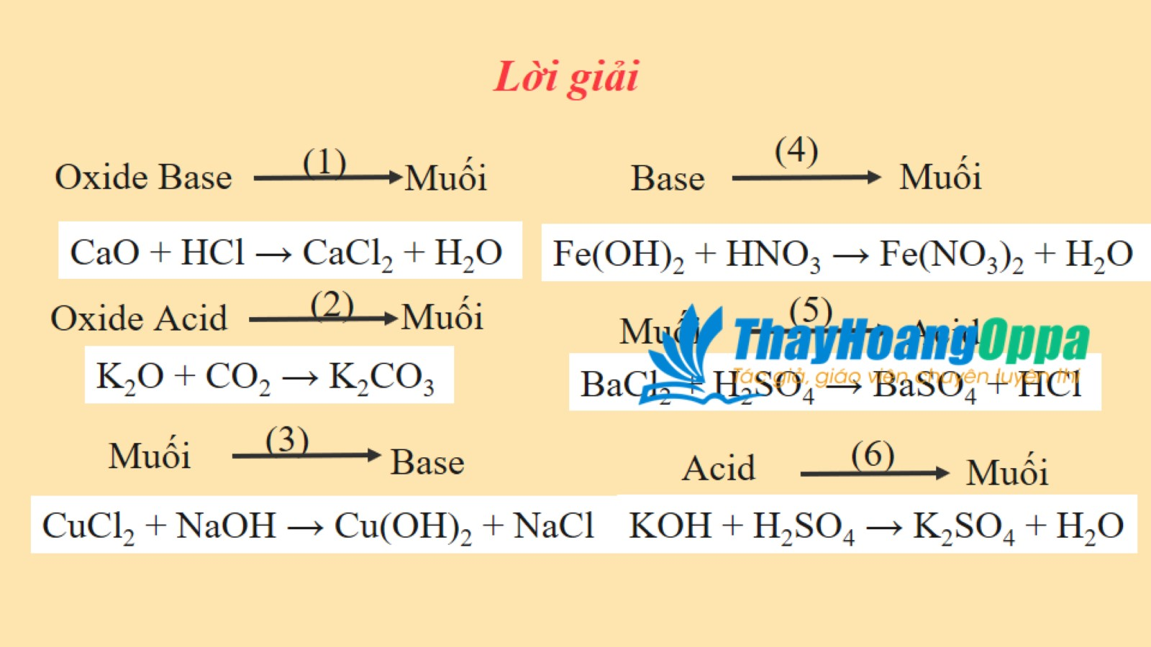

Slide 47

LIÊN HỆ THỰC TẾ

Slide 48


Slide 49
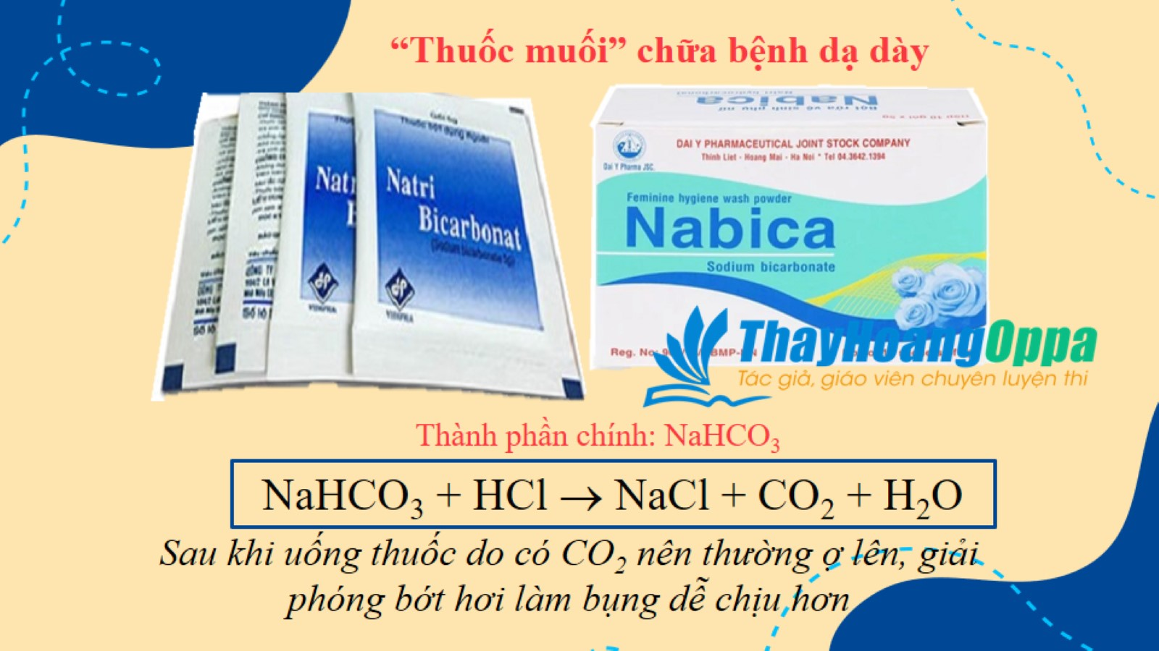

Slide 50
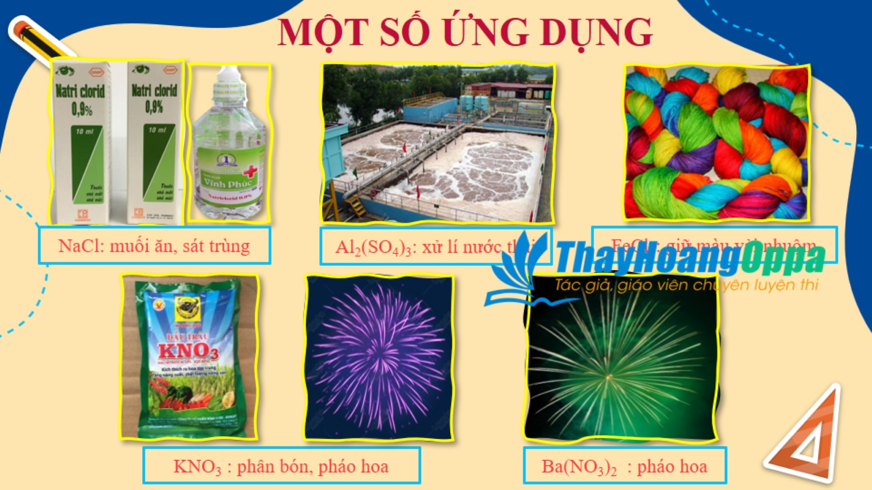

Slide 51
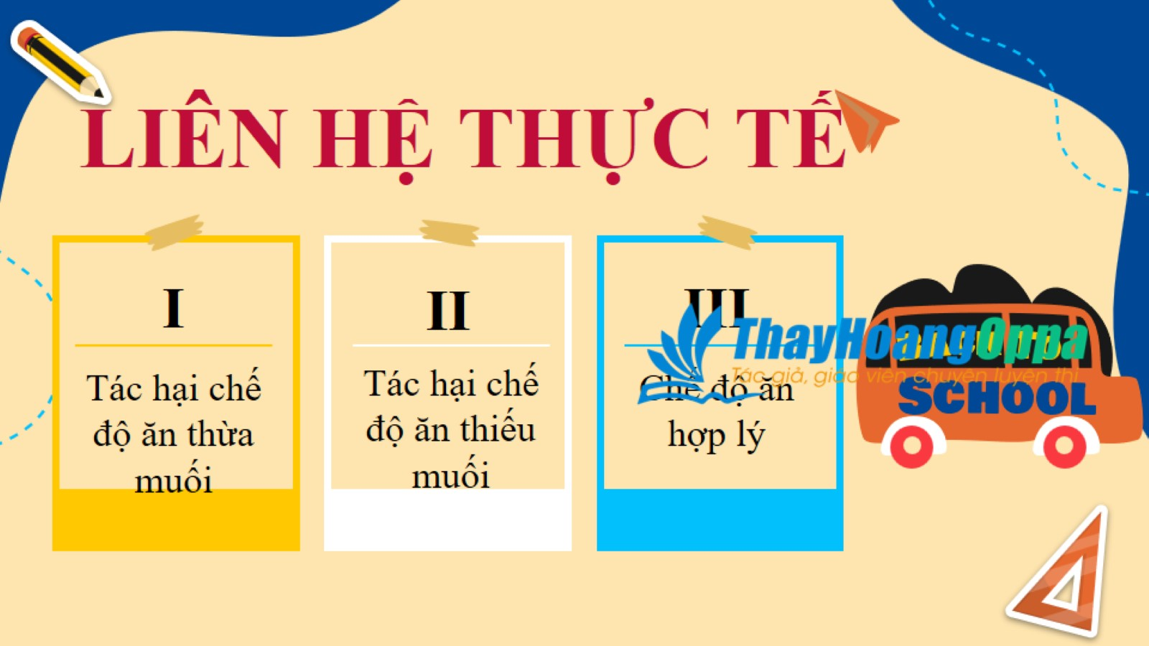
LIÊN HỆ THỰC TẾ

Slide 52
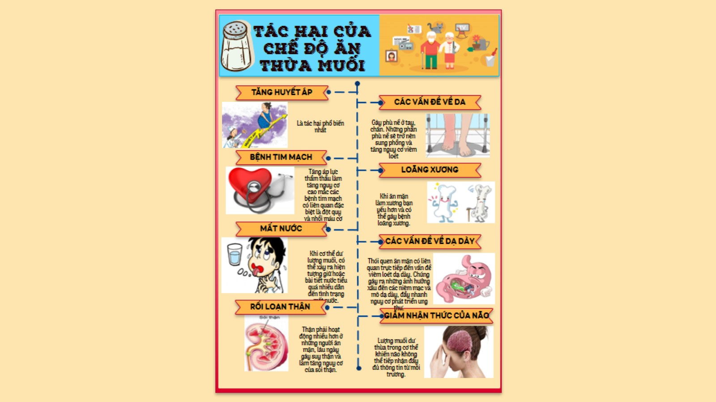

Slide 53
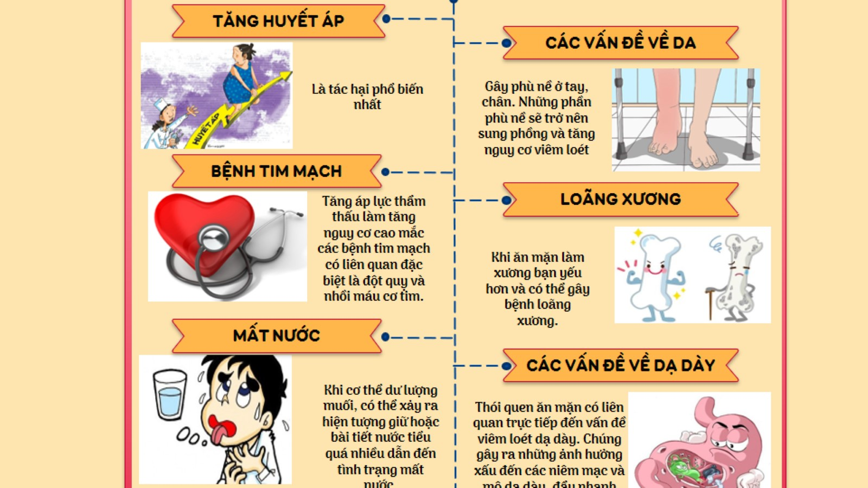

Slide 54
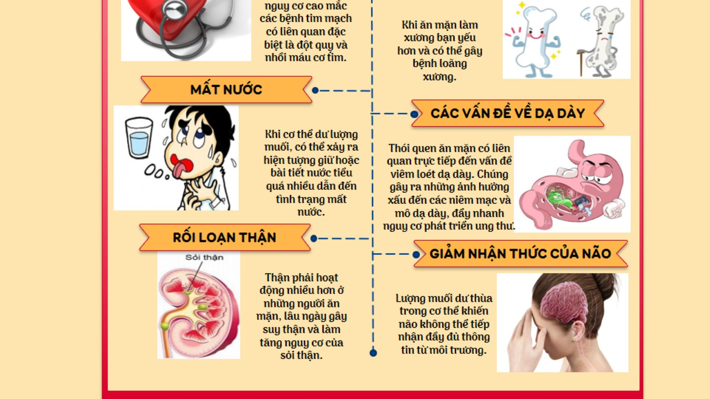

Slide 55
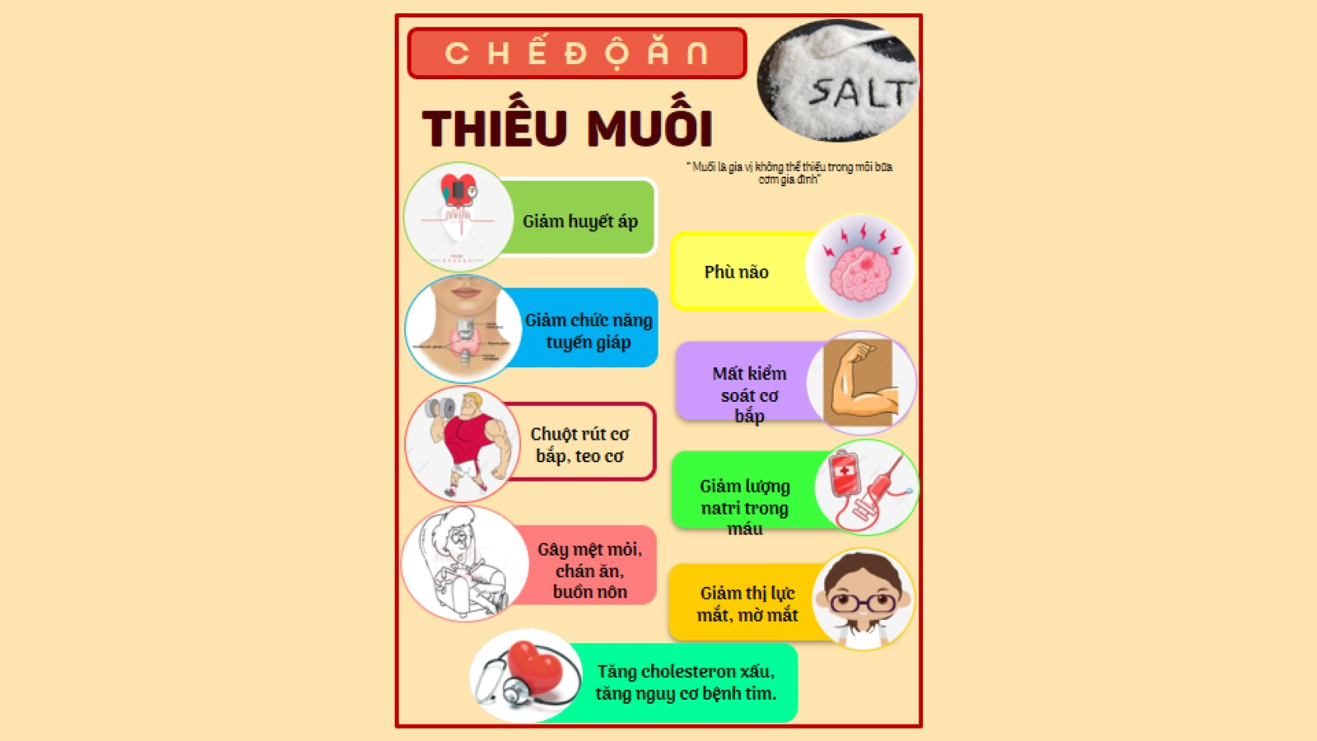

Slide 56
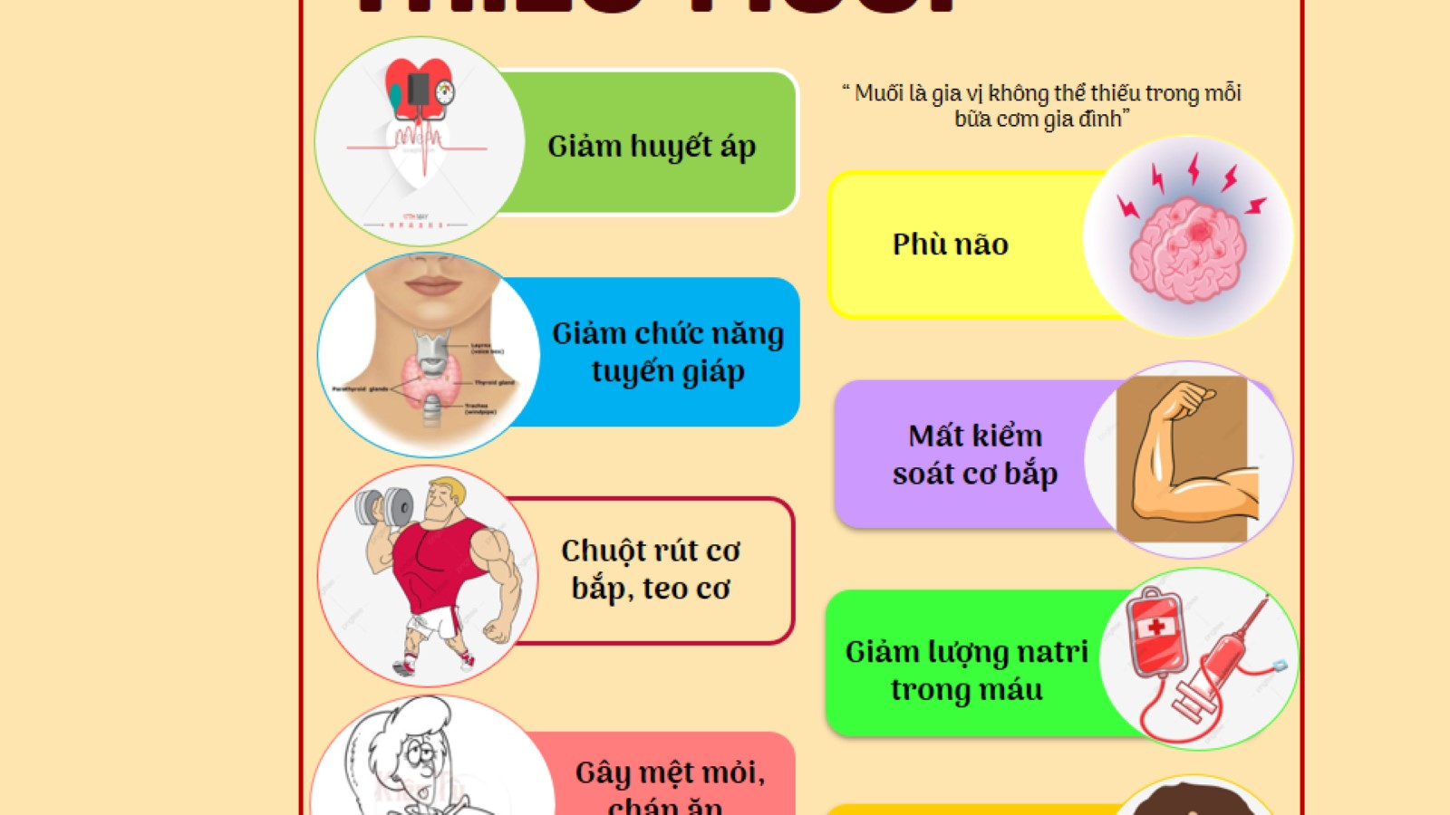

Slide 57
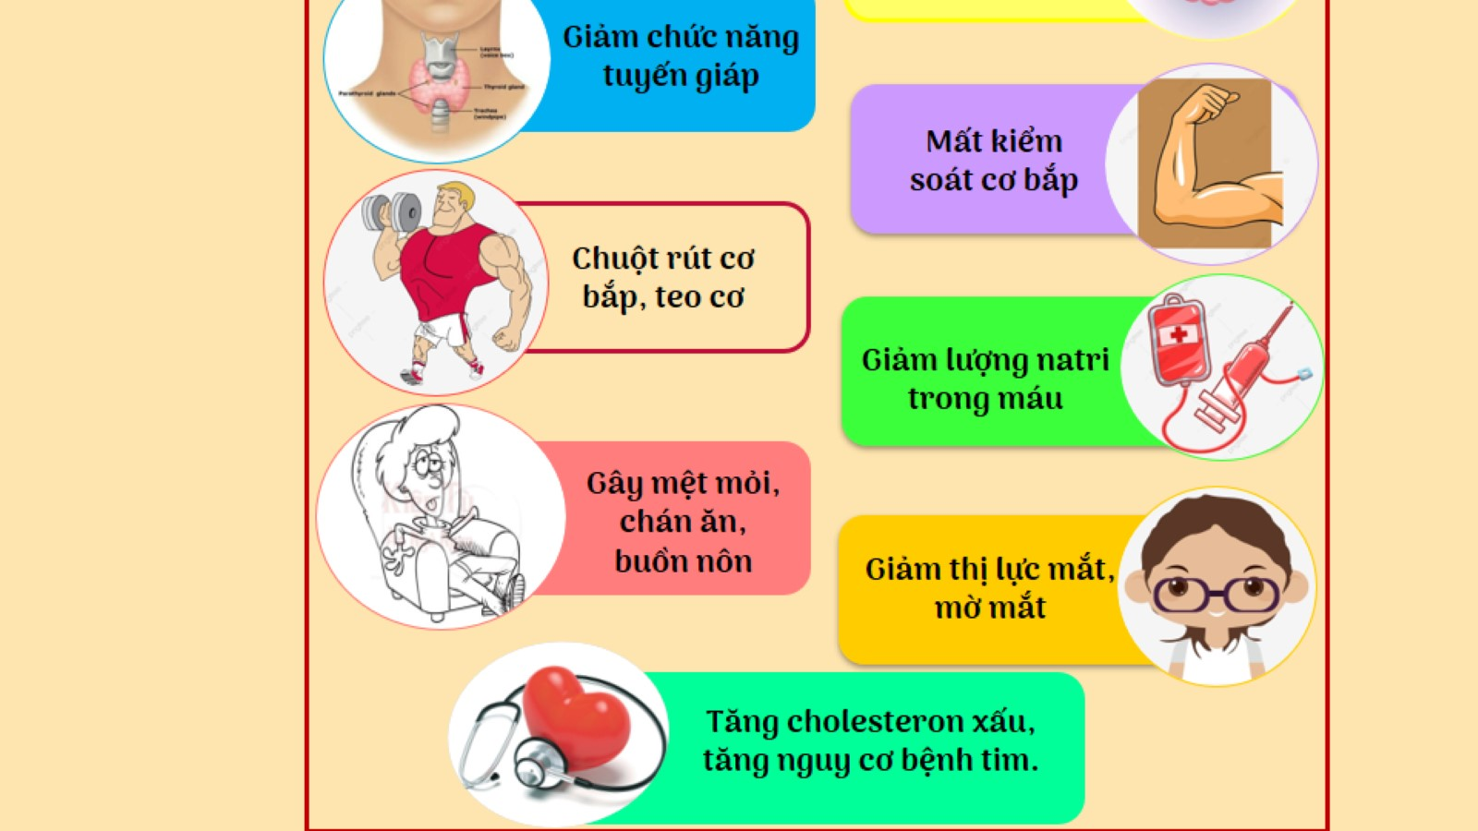

Slide 58
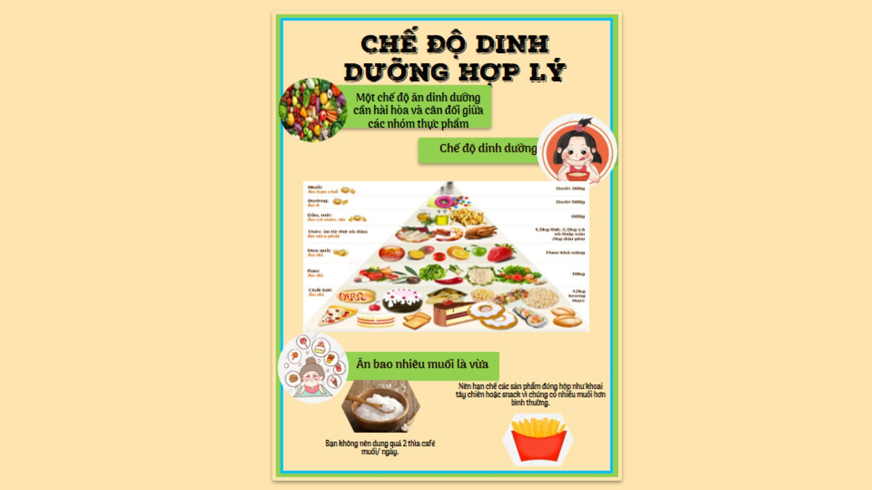

Slide 59
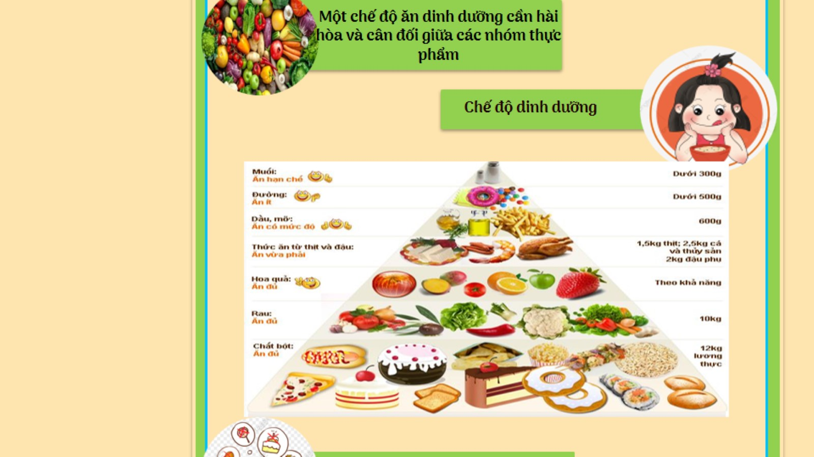

Slide 60
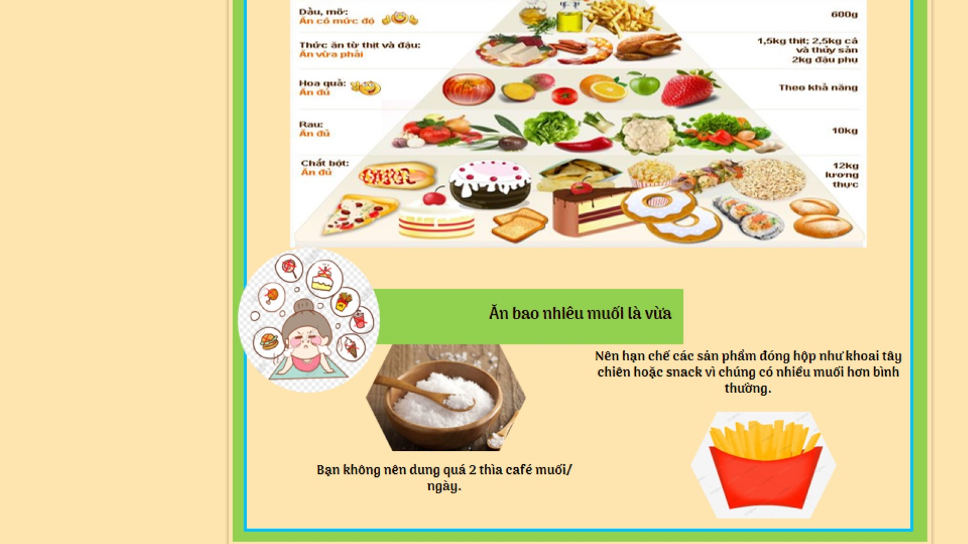

Slide 61
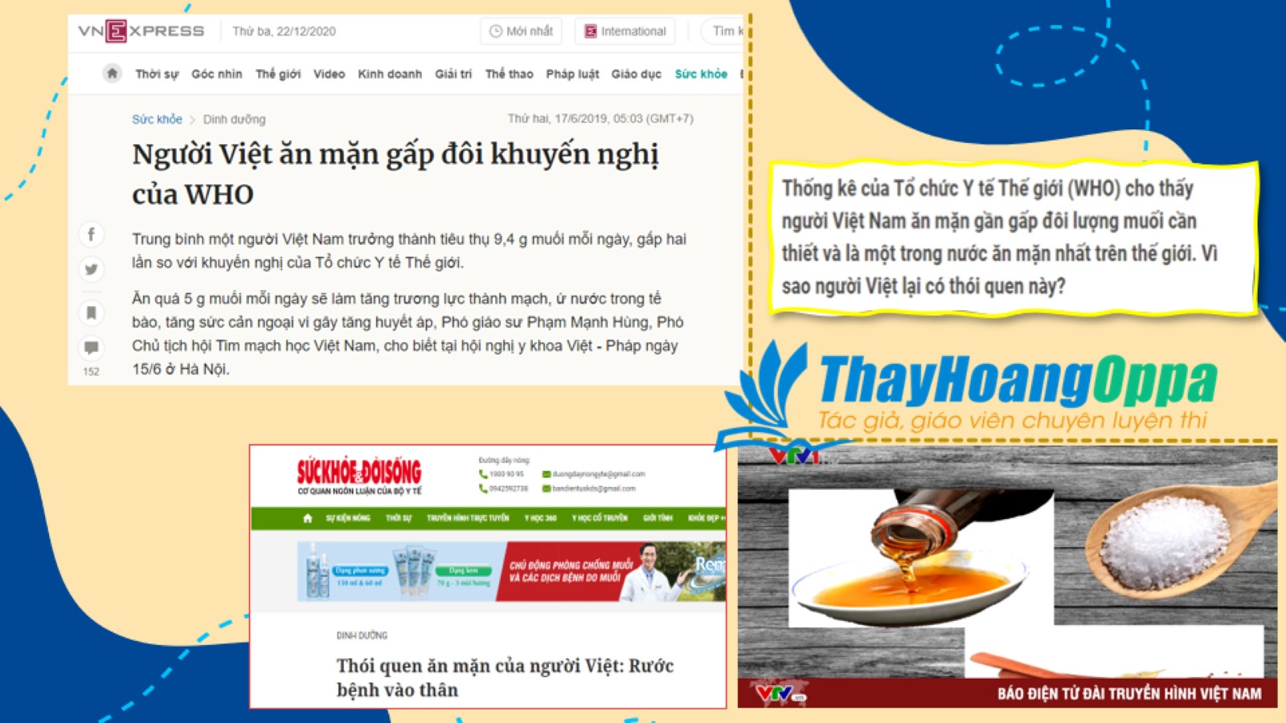

Slide 62
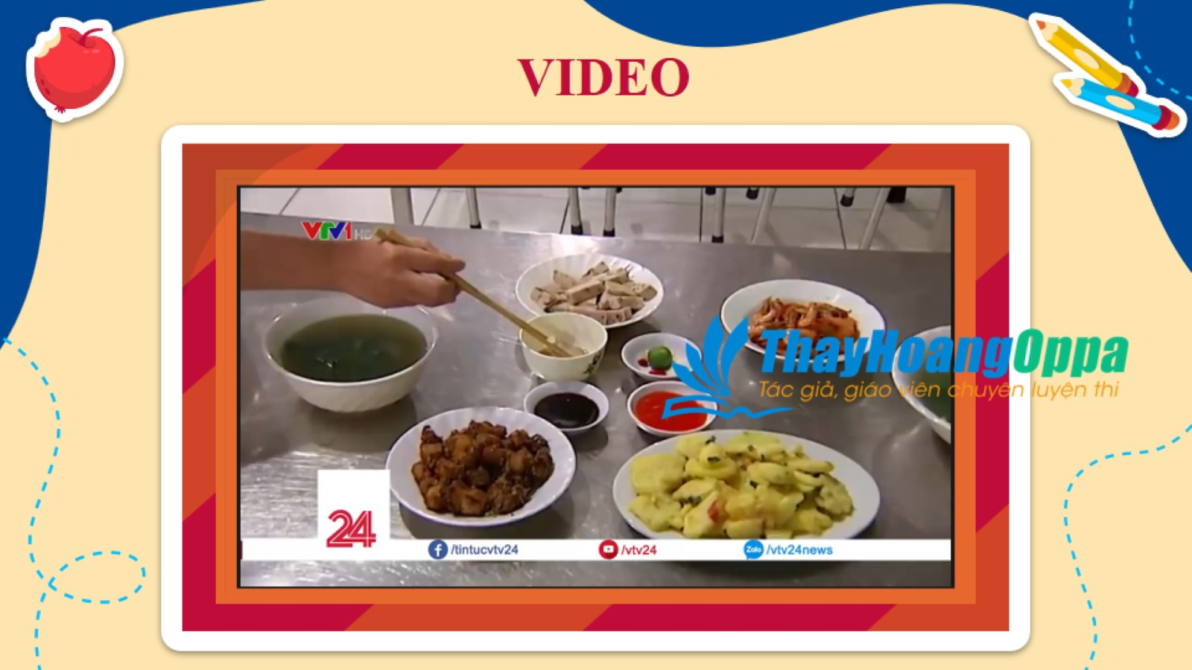

Slide 63

GIẢM LƯỢNG MUỐI TRONG KHẨU PHẦN ĂN HẰNG NGÀY

Slide 64
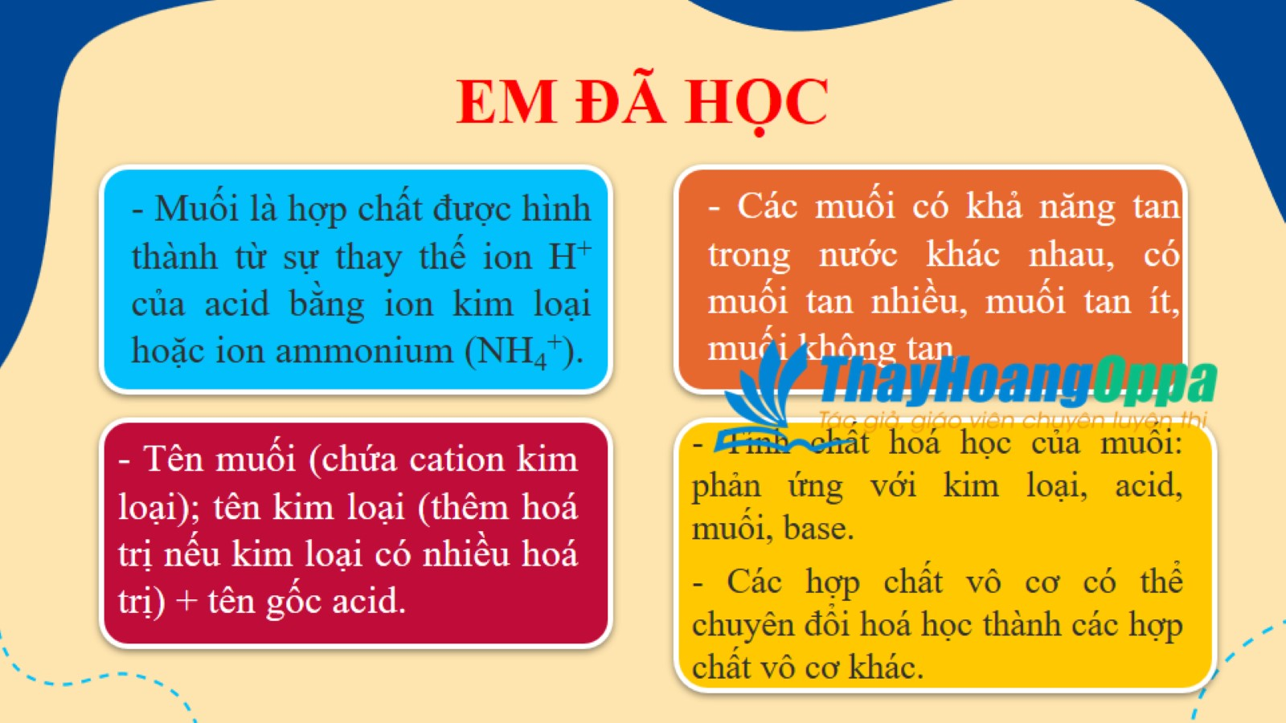
EM ĐÃ HỌC

Slide 65

EM CÓ THỂ !!!

Slide 66

CỦNG CỐ

Slide 67
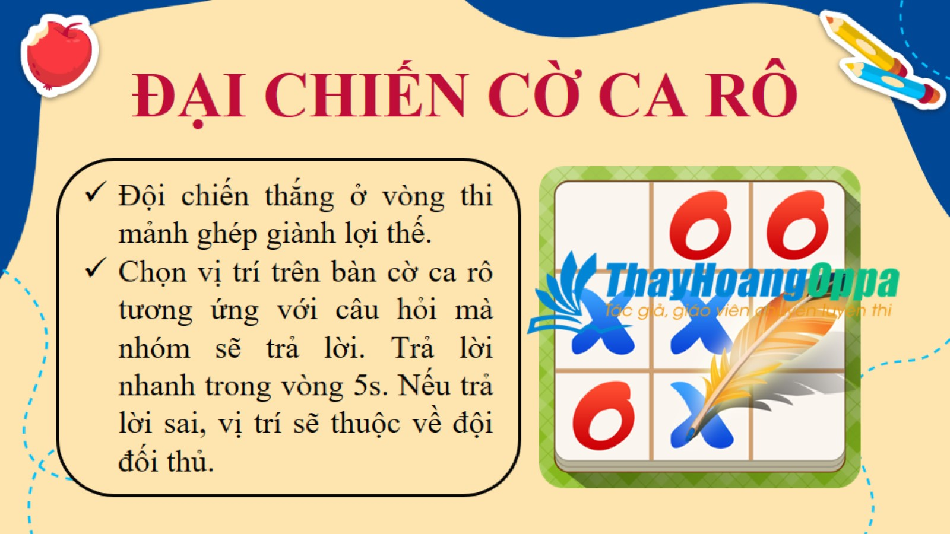

Slide 68
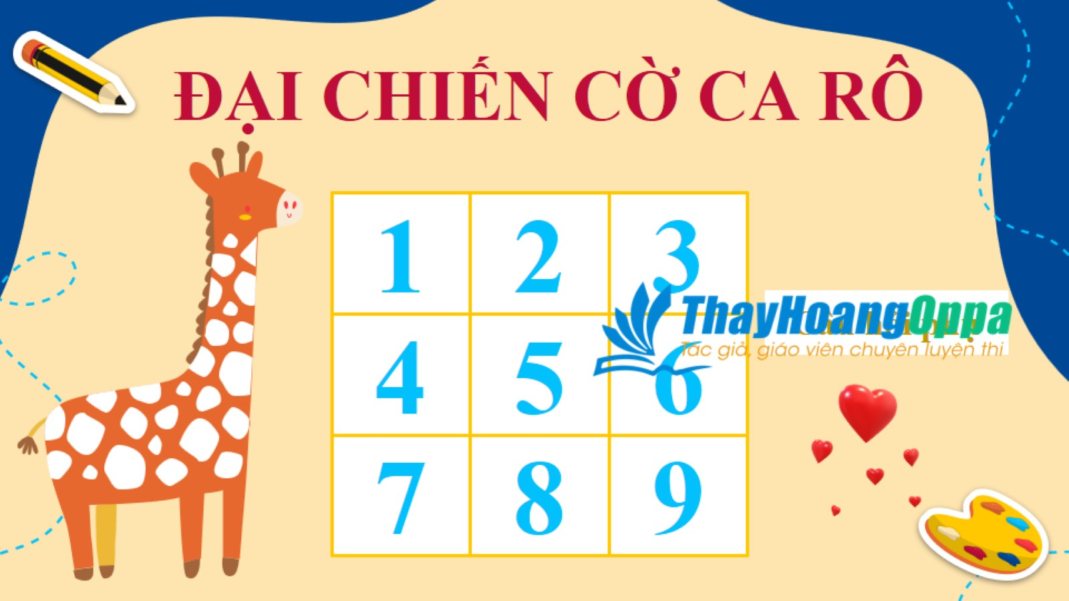

Slide 69


Slide 70


Slide 71


Slide 72


Slide 73


Slide 74


Slide 75


Slide 76


Slide 77


Slide 78


Slide 79

DẶN DÒ

Slide 80

Thanks you !!!

Slide 81


